Slide 1
Index
Jupyterlabの使い方 How to use Jupyter
エラー対応 Error handling
変数 Variable
関数 その１ Function
リスト List
for文 for loop statement
ライブラリ Library
関数 その２ Function
Pandas
関数 その３応用編 Advanced
Pathlib
データの結合・連結 Data Coupling/Concatenation
データの縦持ち・横持ち Vertical/Horizontal data
SQLとの組み合わせ Combination with SQL
時間 Time
★このテキストにはWebのリンクをたくさん貼っています。
うまく開けない人は「ハイパーリンクのコピー」or「ハイパーリンクの編集→直接リンクをコピー」して、ブラウザのアドレスバーに貼り付けてください。

Slide 2
Jupyterlabの使い方 How to use Jupyter

Slide 3
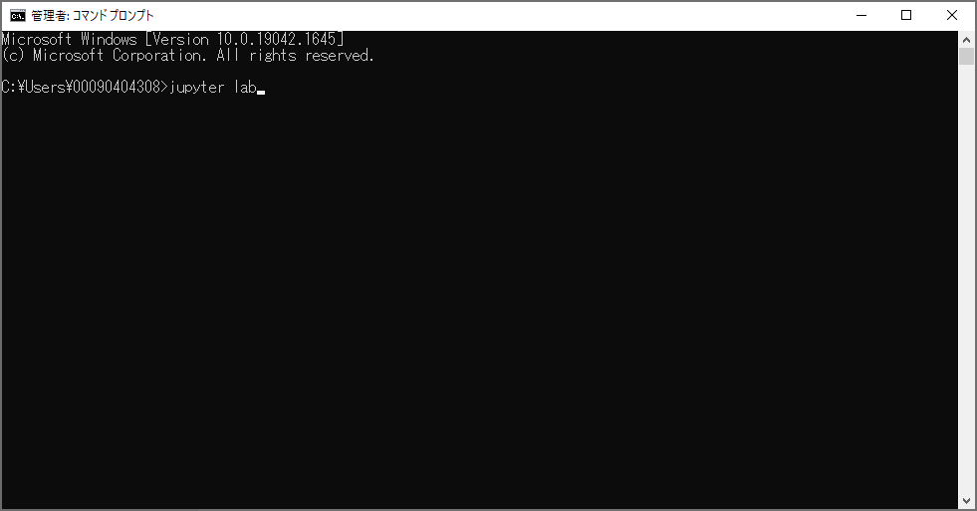
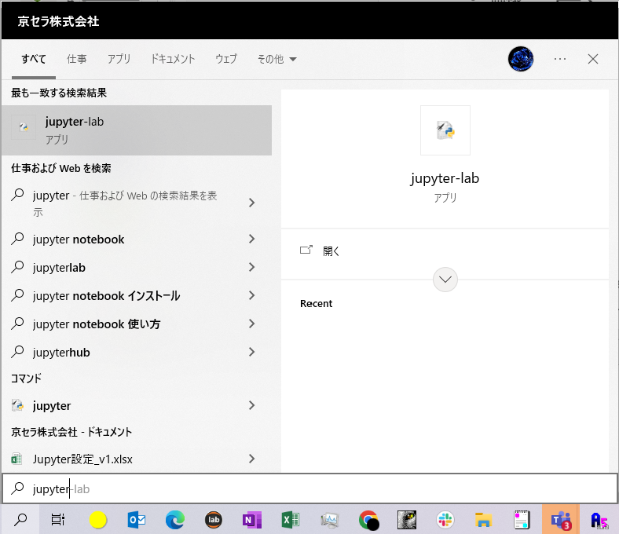

ipynb形式（notebook形式）ファイルの開き方
・JupyterNotebook形式のファイルは、拡張子が「.ipynb」になっています。
Windowsのフォルダでダブルクリックしても、開きません。
・まずはJupyterLabを立ち上げます。
■方法その①
検索バーから「jupyter」と入れて検索
■方法その②
cmdに「jupyter lab」と打って実行
■方法その③
タスクバーのショートカットをクリック
（手順書に従った人は作っているはずです）

Slide 4
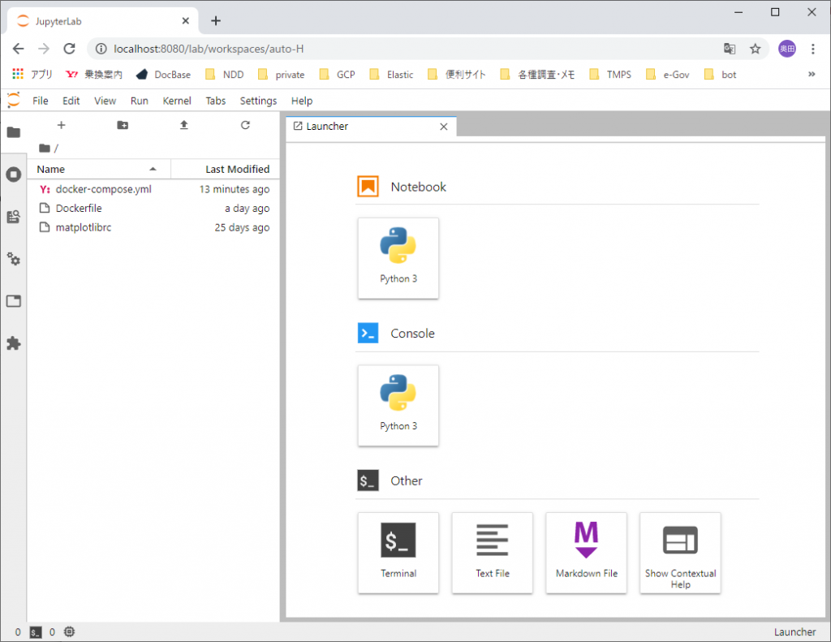
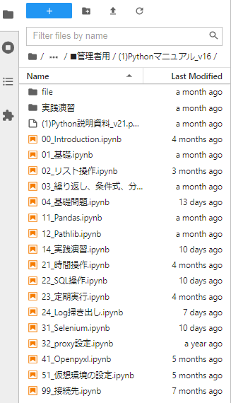
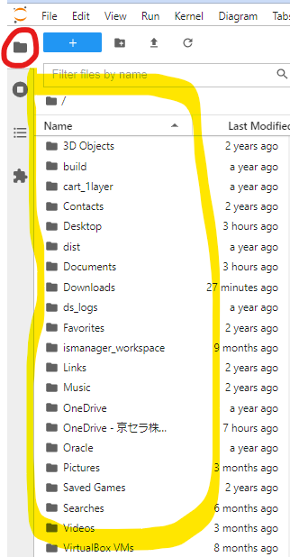


ipynb形式（notebook形式）ファイルの開き方
・Jupyterlab立ち上げ直後の画面はこんな感じ
クリックでフォルダ移動
クリックで
ipynbファイルを開く
・左サイドバーのフォルダをクリックしたら開くので、自分が置いた「(1)Pythonマニュアル_vXX」の場所を開いてください。
・「ドキュメント」「ダウンロード」などは英語表記されているので、日本語で探さないようにしてください。
・拡張子が「.ipynb」となっているものと
「.py」になっているものが、jupyter-labで開けます。
（csv、txtなども開けます）
・オレンジ色の四角マーク が、ipynbファイルです。
pyファイルは青色のPythonマーク です。

Slide 5
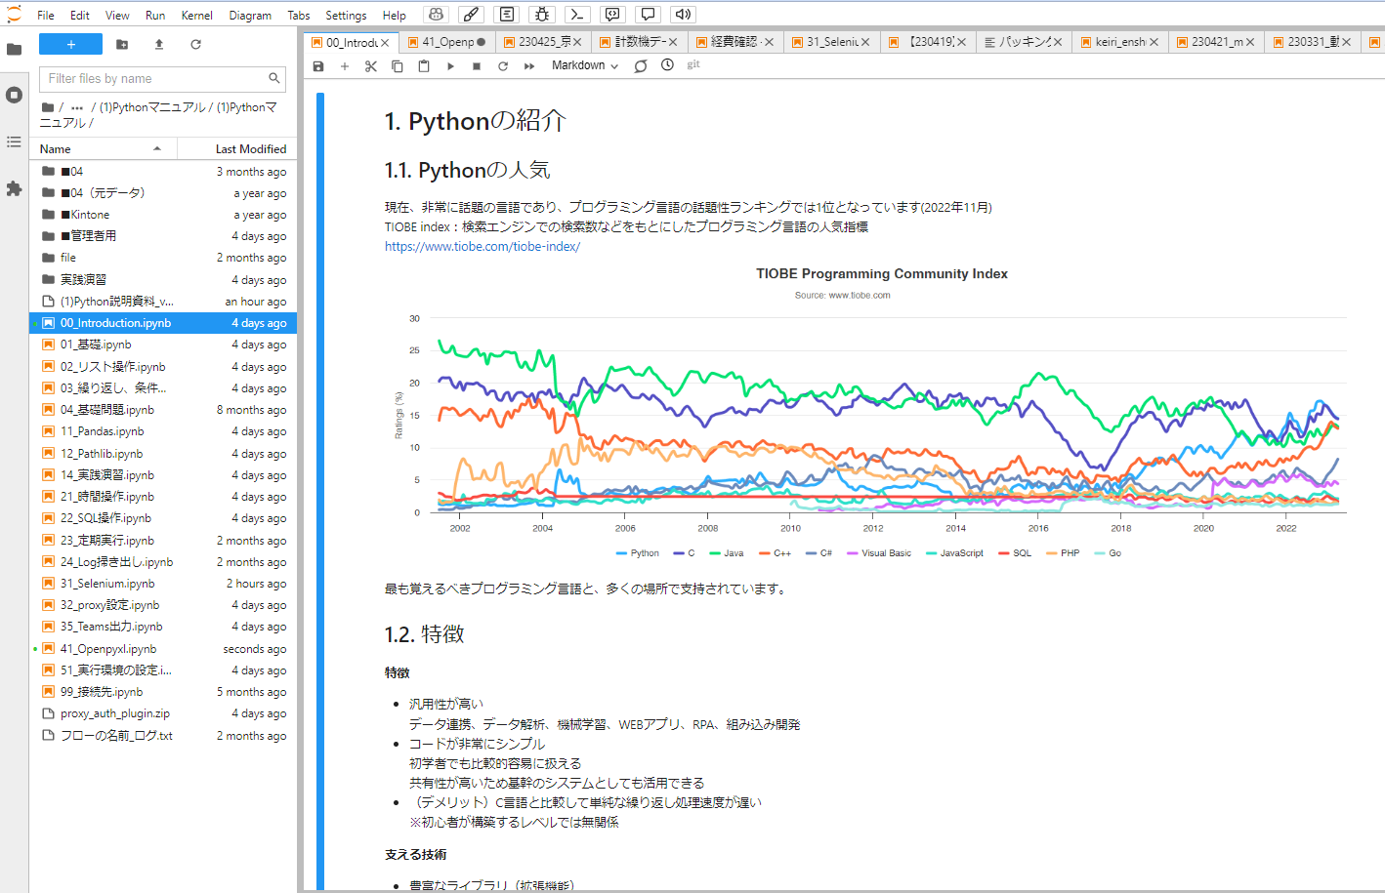
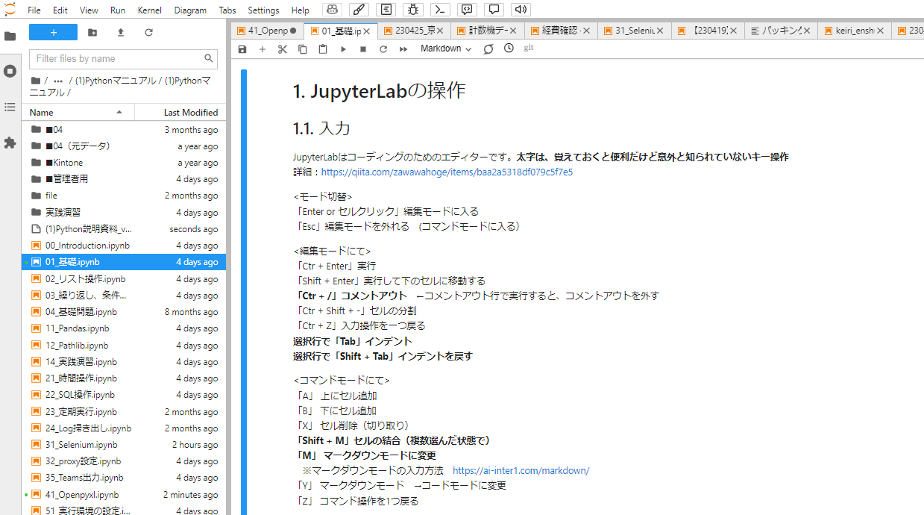
ipynb形式（notebook形式）ファイルの開き方
・こうやって開くことができればOK
・セル間の操作、コードの実行方法などは
「01_基礎.ipynb」ファイルを参照してください
・本PPT資料「Jupyterlabの使い方」も、最後までご確認ください

Slide 6
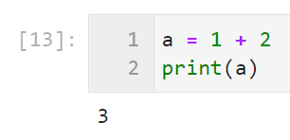
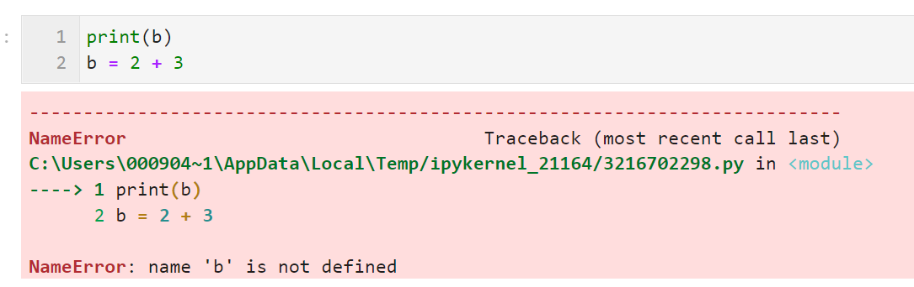
プログラムの実行順序
１）同じセル内： 上から下へ
・例１
・例２
実行
1行目でaを定義して、2行目で出力（print）
←出力結果（Outputともいう）（この場合はaの中身が出力されている）
実行
bを定義していないのに、1行目でいきなりbを出力しようとして怒られた …上の行から実行されるため
訳： bは定義されていません
意訳： この行より前の行orセルで、「b = 〇〇」のコードを実行しておいてください

Slide 7
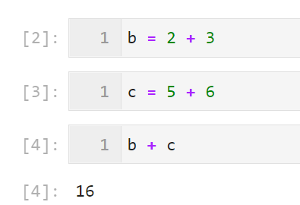
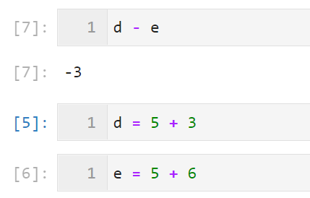
プログラムの実行順序
１）セル間： セルを実行した順
・例１
・例２
セル左側の[x]は、「このノートブックでx番目に実行されたセル」という意味
※Jupyterを再起動するとすべて[ ]となり、再度[1]から開始します
実行
←b、cを実行済みのセル（[2], [3]）で定義しているので、Pythonはbとcの中身を
記憶している
＝[4]を実行したときに、エラーにならない
←[5]番目と[6]番目のセルでd、eを定義しているので
上側のセルを[7]番目に実行しても、エラーにならない
実行
実行
このセルを最初に実行すると「dやeなんて知りません」というエラーになります
※普通はこんな書き方しませんけどね。
上のセルから順番に実行していってコケないように書きます。

Slide 8
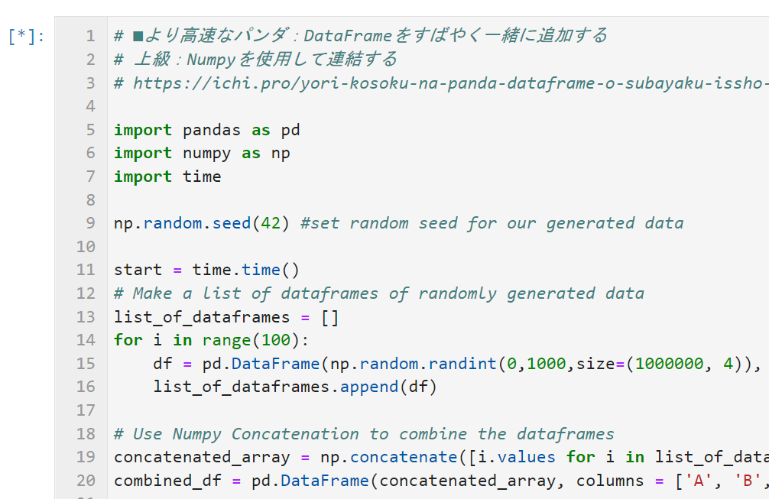
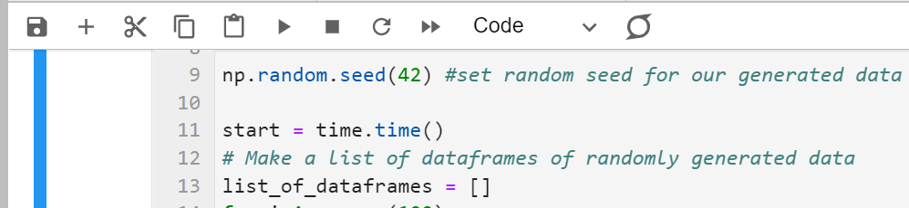

実行中のセル
アスタリスク（*）になっているときは
実行中です。
そっとしておきましょう。
（ややこしい計算や、変なループを回しまくると時間がかかります）
変な計算しちゃって止まらない！
とか、実行したら急に動かなくなった！おかしい！
というときは、停止ボタンを押す
（私はwhileなどでよくやらかします）
↓
[ ] （空白）になれば停止できたので、コード直すなりもう一度計算するなり、続きをどうぞ
こうなればよい

Slide 9
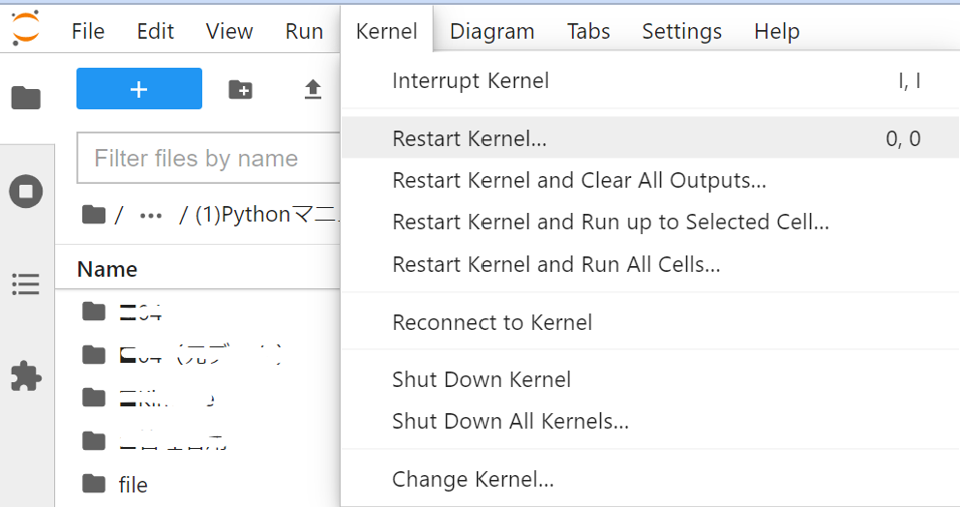
Jupyterのリセット（リスタート）
・停止ボタンを押しても止まらない人
・同じセルを実行しまくって、変数が上書きされまくって大混乱している人
↓
カーネルリスタート（再起動）をしましょう
※そのJupyterNotebookで実行された変数・ライブラリの記録がメモリから削除されて、白紙に戻ります
実行中のセルも無理やり止まるはず
↓
それでもなんかおかしい人は、Jupyterそのものの再起動 or PCの再起動をしましょう
・Restart Kernel
→単にリスタートされる（Outputはそのまま）
・Restart Kernel and & Clear Outputs...
→リスタートして、全てのOutputを消す
・Restart Kernel and Run up to Selected Cell...
→リスタートして、選択中のセルまで実行
・Restart Kernel and Run All Cells
→リスタートして、最初のセルから連続Run（実行）する

Slide 10
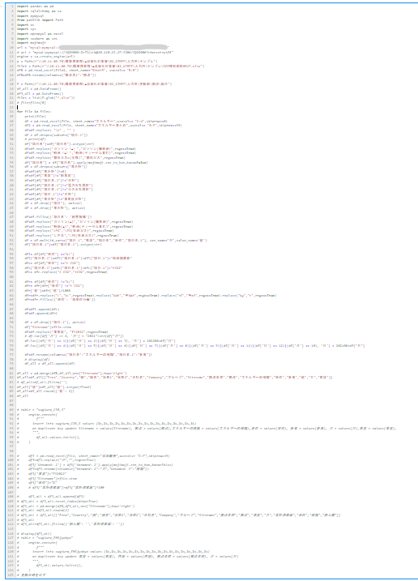
セルの使い方（というか、コードの書き方というか）
以下は過去の受講生や先輩がやってきた、ありがたくない書き方です。
①コード検討中は、1つのセルにこんなに長いコードは書いたらダメ
すべてのコードを繋げるのは、コードが完成して定期実行する時になってからです
・長いと実行に時間がかかる →待っている間に考えが中断される
・途中の出力が確認できない
・「試しに実行」がものすごく大変
②いきなりFor文に突っ込んだらダメ
・「試しに実行」がものすごく大変
→1ファイル読みこんで問題ないコードを書けるようになってから、For文で回すように
③難しいコード書いたらダメ
・講師や引き継ぎ先の後輩が見たときに、何をしているのかわからない
・1年後の自分も分からない
・変数を駆使して1行が短いコードを書くようにする方が、たいてい可読性が良い
④前のコード消したらダメ
・コードの書き直しをするときは、今のipynbファイルをコピーしてから変更するように
・前のコードが残っていない状態で失敗すると、現状復帰ができなくなります。
ExcelファイルがCtrl+Zで戻るのに限界があるのと同じです。
⑤１つのコード（セル、ipynbファイル、 pyファイル）で完結させようとしたらダメ
・例えば、「01_マスタ」フォルダに入っているExcelファイルの仕様だけが他のフォルダのExcelファイルと違うなら、「01_マスタ」フォルダのExcel加工専用のプログラムを書く。
01フォルダ以外のフォルダは、それ以外用のプログラムを書く。
・無理に1つのファイルで完結させようと思うと、ifやforを付けまくってインデントがどこか分からなくなったり、コードがめちゃ長くなって訳が分からなくなる
↑定期実行用のpyファイル作成のために纏める時以外は、一つのセルにこんな長いコード書いたらダメ

Slide 11
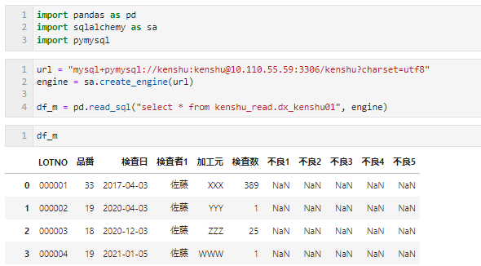
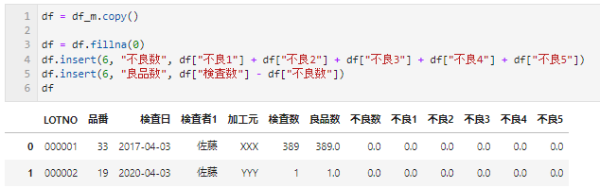
セルの使い方
インポートは1回だけでいいので、セルを分けておけば良い
接続先やID、PWなどは変数に入れて
上の方に固めておくと、後で流用しやすい
データ読み込みは時間がかかるので、読み込むところは分けておく
（通信が発生する場合は特に）
fileをfor文で大量に読み込むときも同じ
「読み込んだDFを表示しておきたい」のであれば、変数だけ書いたセルを実行する
と、見える
データの変形をするときは、読み込んだDFをコピーしたところから新しいセルに書いていく（DFはコピーして、変数名をつけなおす）
加工中の操作は、セルを分けない方が良い
（dfが上書きされるので）
ここには書いてないけど、適宜コメント（#）で何のためのコードを書いているのかを補足しておくとよい

Slide 12
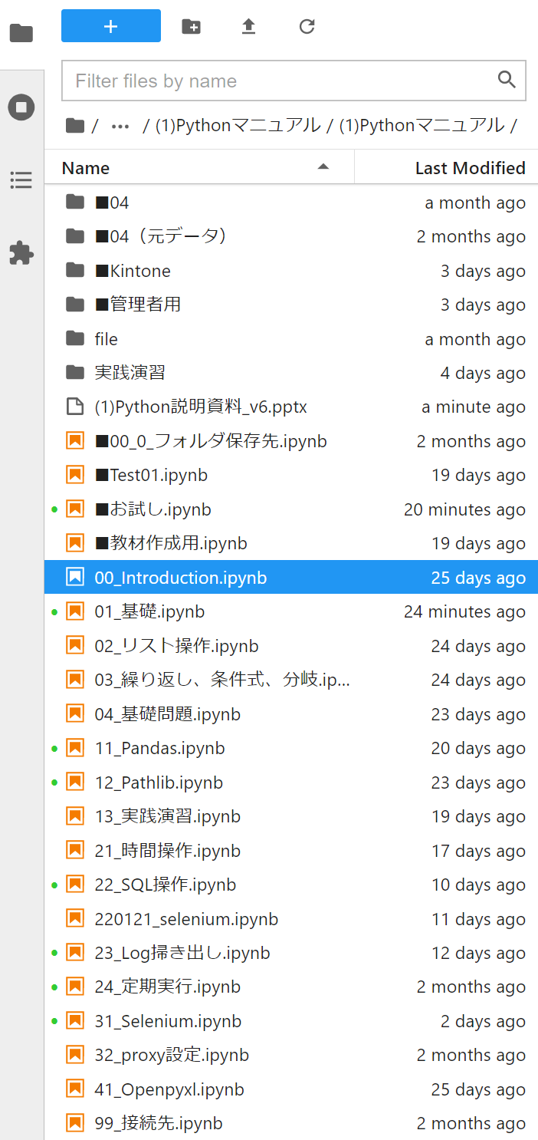
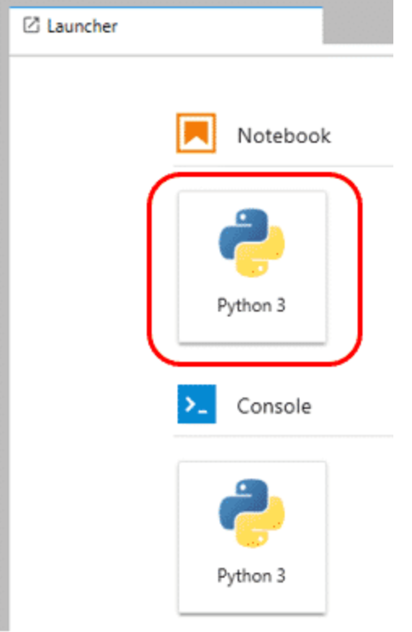
左サイドバーの使い方 ①File Browserタブ
フォルダマークをクリック
←ここからフォルダをクリックして、下位フォルダに移動できます
←ここからipynbファイルを選択して開けます
←フォルダを移動した先で、「＋」ボタン→Python3を選ぶと、新しいノートブックが作れます

Slide 13
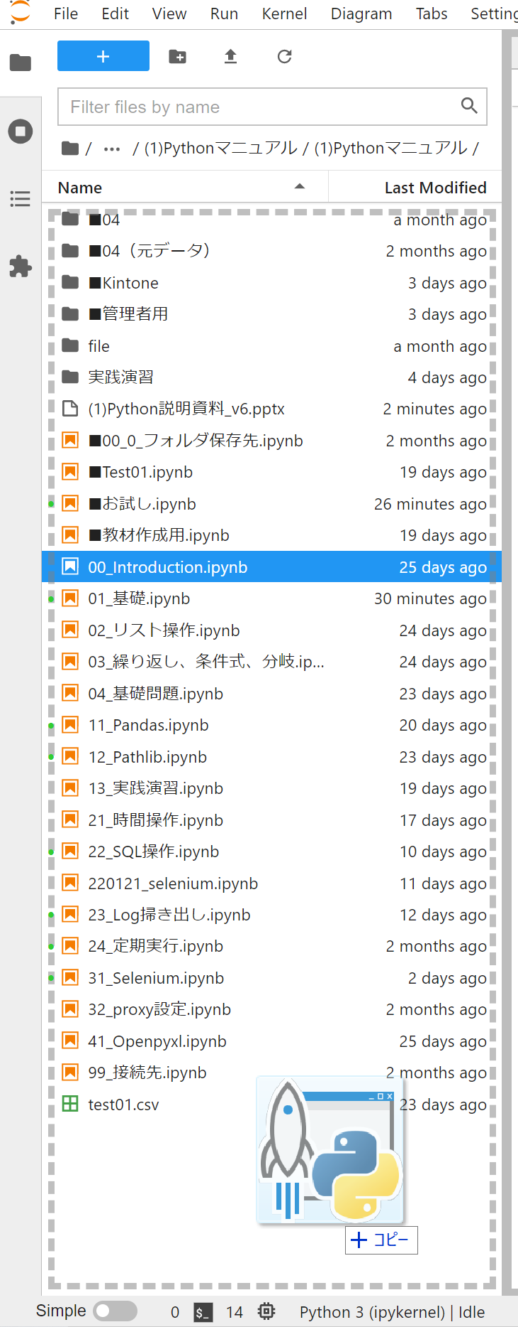
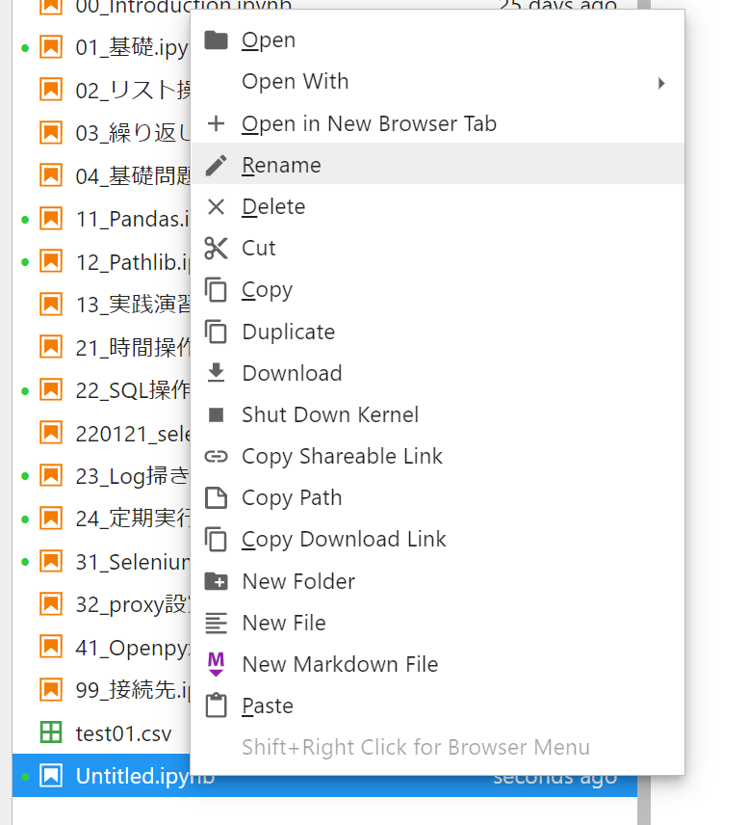
左サイドバーの使い方
Rename： 名前の変更（Notebookを開いたまま変更可）
Delete： ファイル削除
Copy： ファイルコピー
Duplicate： 選択したファイルをその場に複製
Download： ダウンロード（自分のPCにDLされる）
後はググってください
ipynbを新規作成すると、自動で
「 Untitled.ipynb」になるので
Renameで名前を変えてください。
（ Untitledが増えると収集つかなくなるので、早めに）
ファイル選択→右クリックでいろいろできる
エクスプローラからファイルをドラッグ＆ドロップできる
※フォルダはJupyterでは移動できないので、普通にエクスプローラ間で移動してください

Slide 14
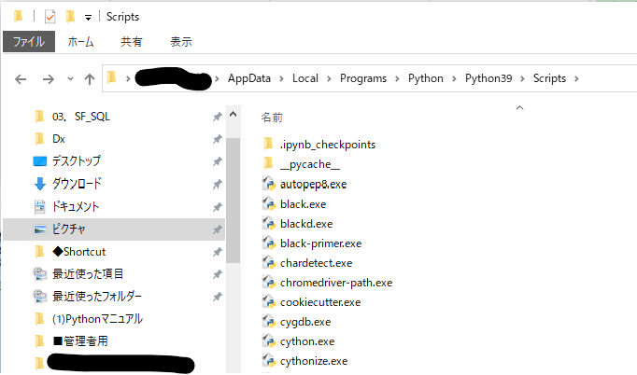
Jupyterの初期ディレクトリ設定①
クリックするとフォルダに飛べる
ただし、ここまでしか遡れない
初期設定だと、左サイドバーに出てくるフォルダの場所（初期ディレクトリ）は下記になります。
C:\Users\ユーザー名\AppData\Local\Programs\Python\Python39\Scripts
【だいたいの人のフォルダ構成】
・初期設定だと、デスクトップやドキュメント、ダウンロードフォルダにたどり着けない
・もともとScriptsはライブラリを動かすpyファイルの置き場であり、
編集するようなファイルを置いておくところではないので、初期フォルダは移動してね
ユーザー
AppData
AppData
Scripts
ドキュメント
初期設定ではここのフォルダ以下の
ファイルしか見に行けない
ダウンロード
デスクトップ
普通はこの辺に作業フォルダ置いてる

Slide 15
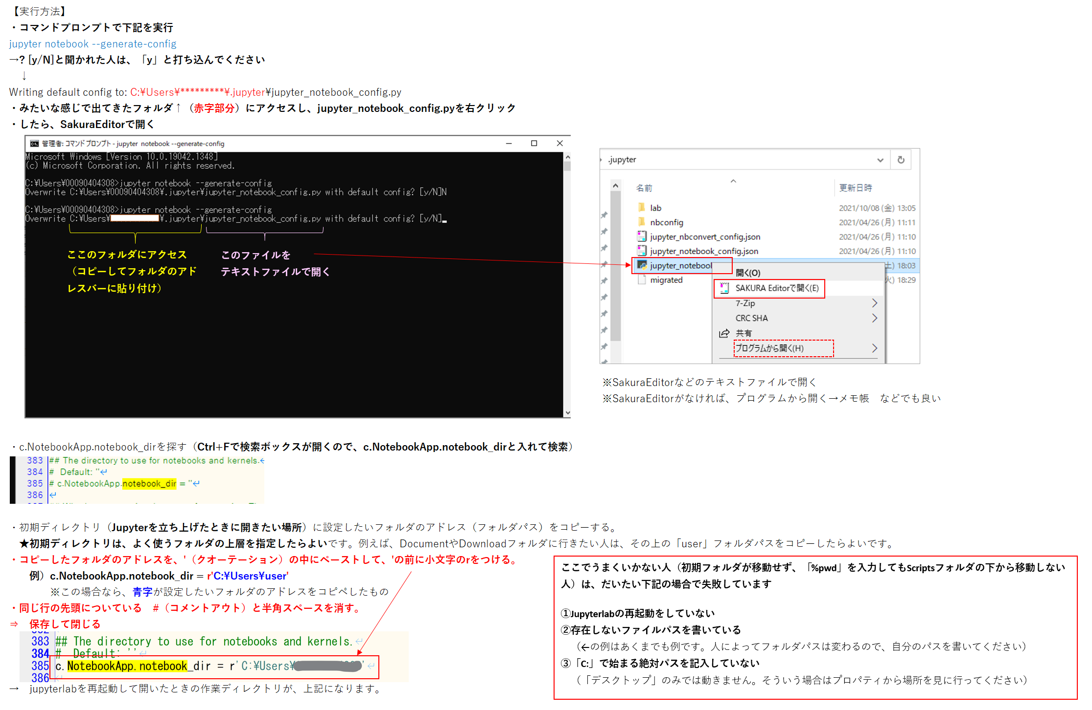
Jupyterの初期ディレクトリ設定②
手順書「初期ディレクトリの変更」に従って、「よく使うフォルダの1階層上のフォルダ」を初期ディレクトリに設定してください。
←手順書Excelはここです。
00_インストールマニュアル
※最近のJupyterはこのスクショの手順では動かないみたいなので、リンク先Excelの手順書を見に行ってください
初期フォルダが移動しないんですけど…
という場合のありがちミス
①Jupyterの再起動してない
②実際にはないフォルダパスを書いてる
③絶対パスを書いていない
④コメントアウト（#＋半角スペース）を消していない

Slide 16
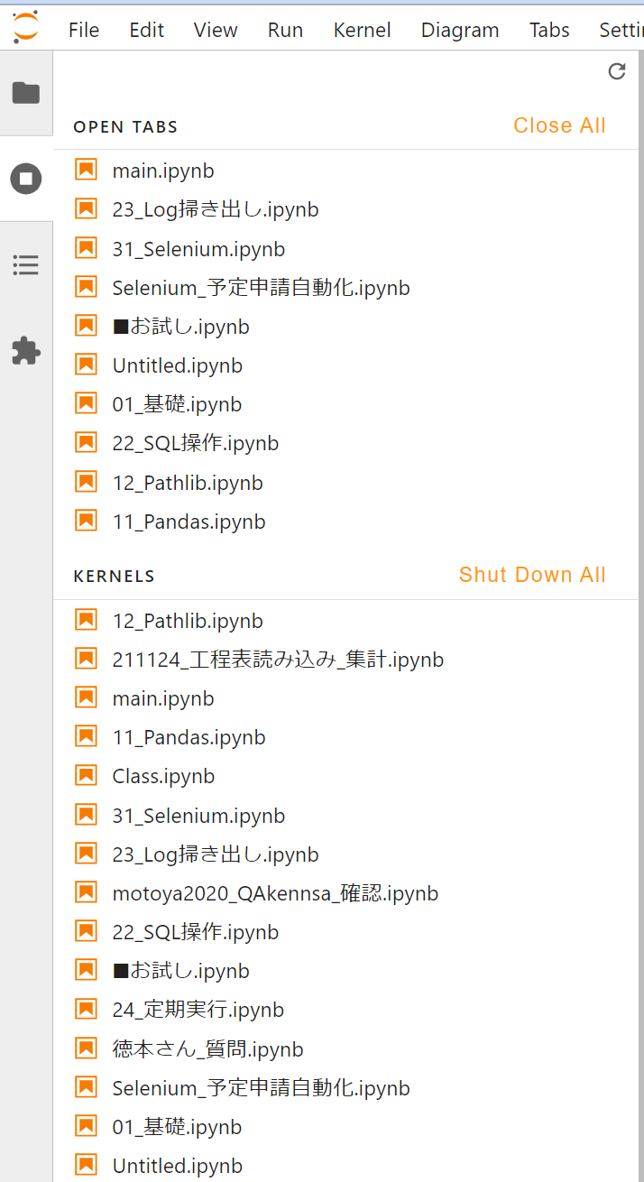
左サイドバーの使い方 ②Running Terminals and Kernelsタブ
〇に□マークをクリック
・OPEN TABS
タブとして開いているもの（これ↓）
・KERNELS
カーネルが動いているもの
（カーネル＝「Jupyter Notebookのプログラムを実行する機能のこと」だそうです）
フォルダタブで緑色の丸ポチがついているファイルです。
タブを閉じてもカーネルが開いているので、ダブルクリックでいつでもタブを開いて
実行できます（その分メモリ食ってる）
↓
KERNELSが開きすぎているとメモリを食って動きが悪くなるので、
要らないファイルは閉じてください
↑ファイルの容量にもよるが、これは結構カーネル開きすぎ

Slide 17
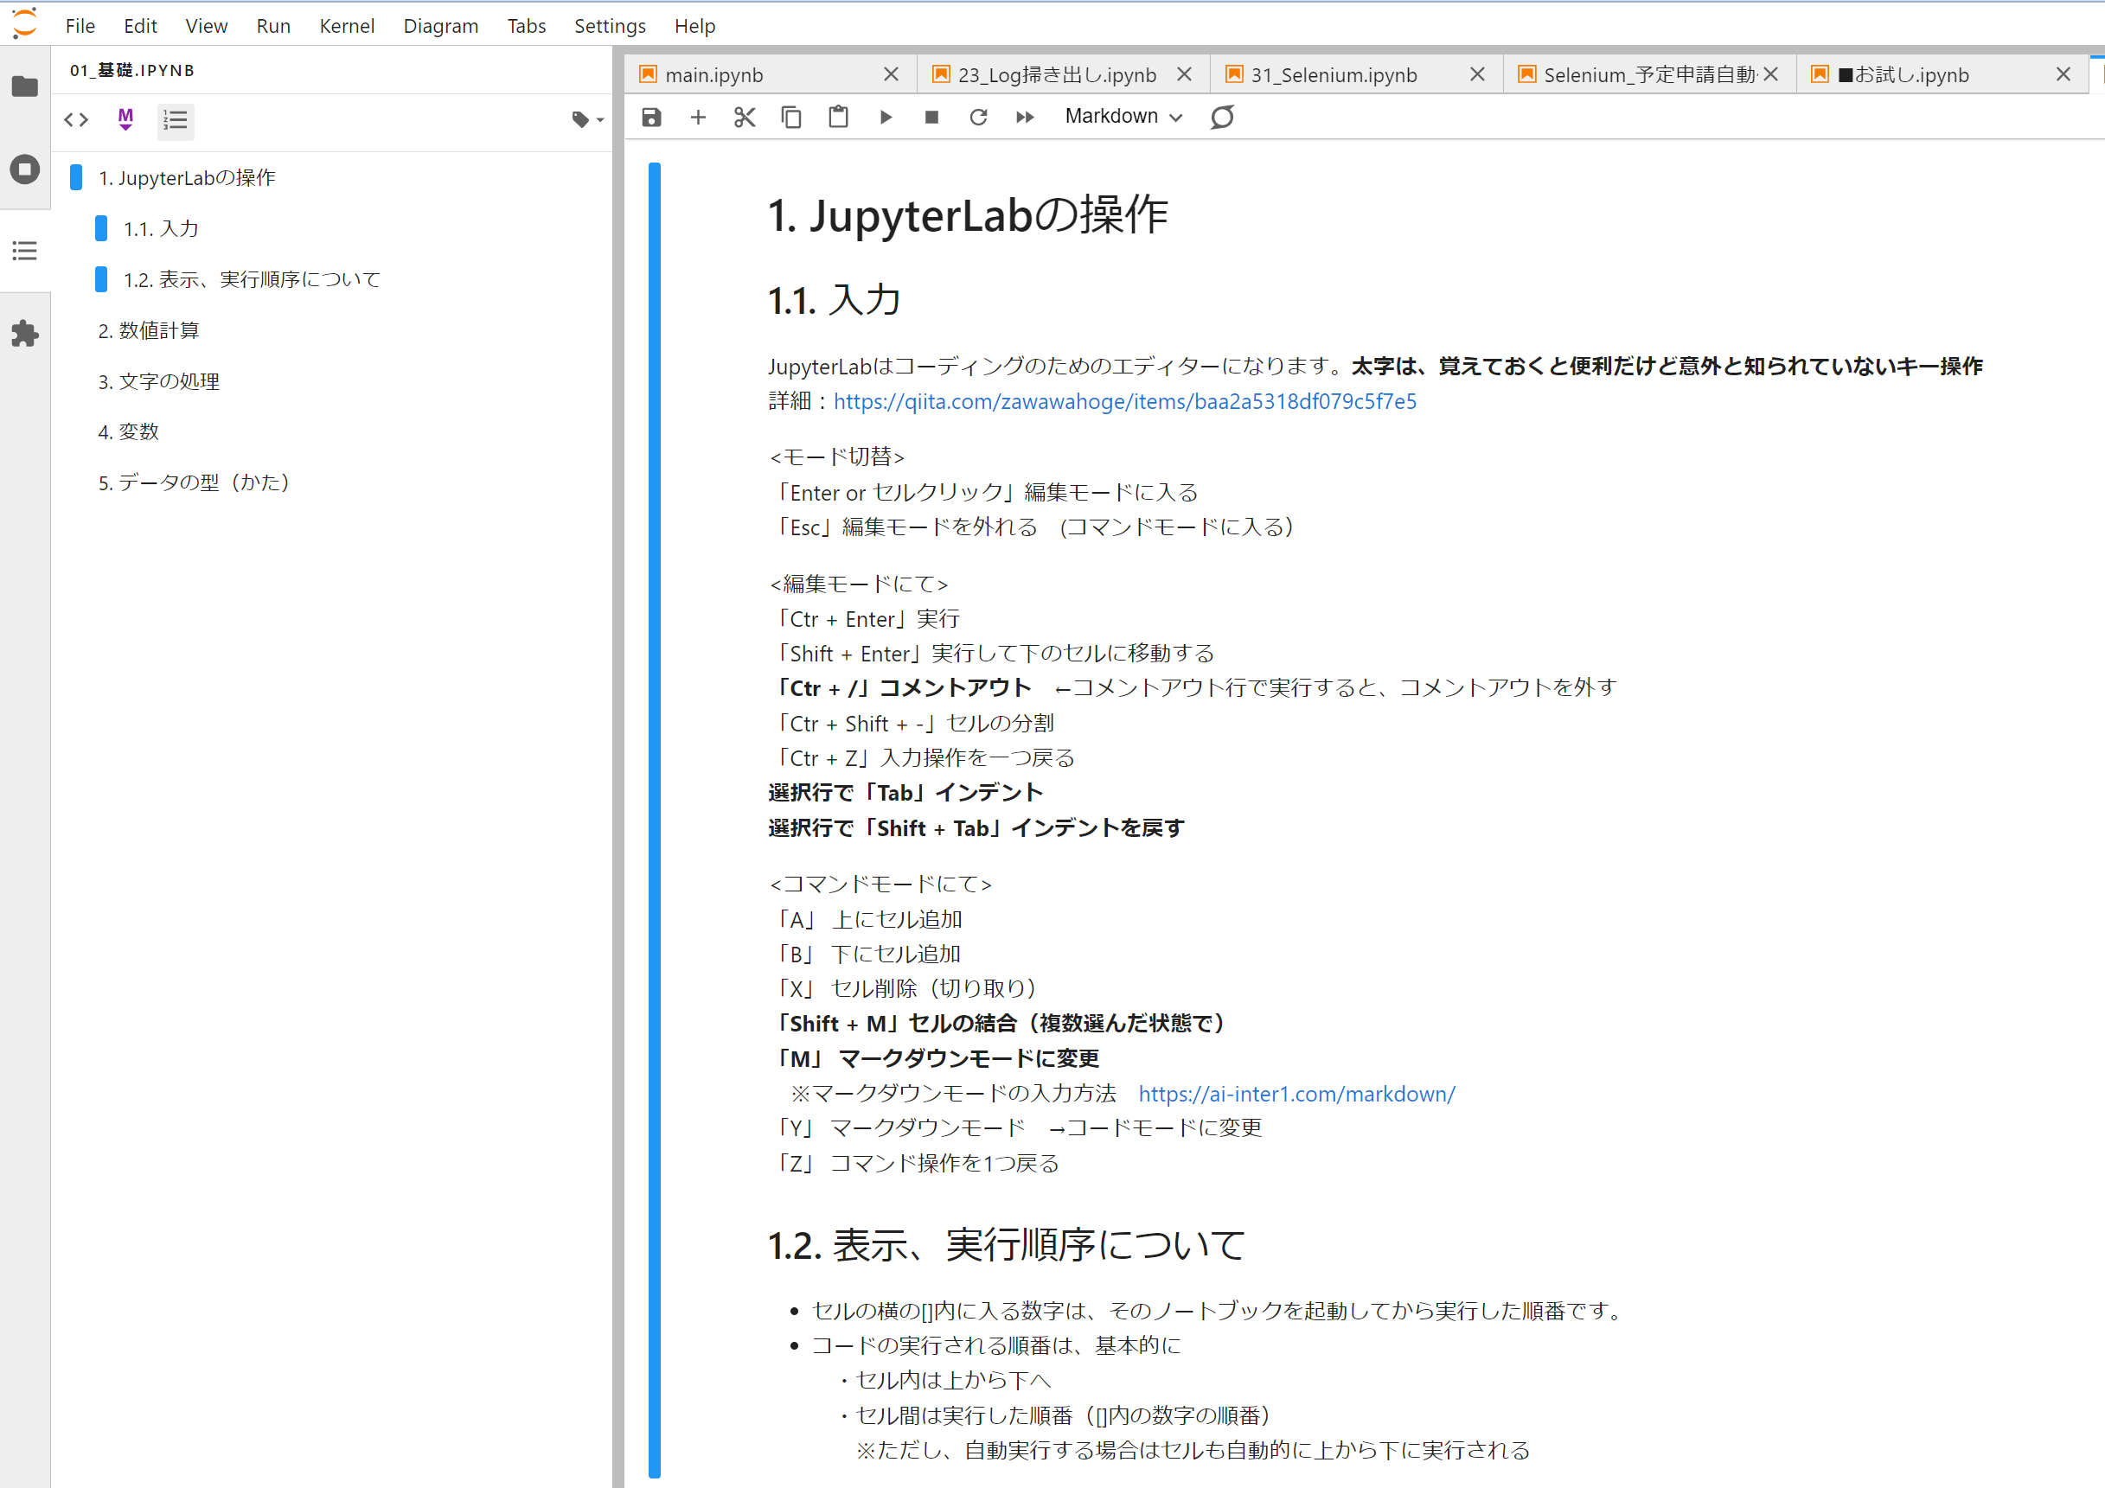
左サイドバーの使い方 ③Tables of Contentsタブ
Table of contentsをクリック
目次みたいになっており、クリックするとクリックした先に飛ぶ
・Markdownモードになっているセルに飛べます
↓
・長いコードを書くとき、随所にMarkdownセルを作っておけば、簡単に飛べる

Slide 18
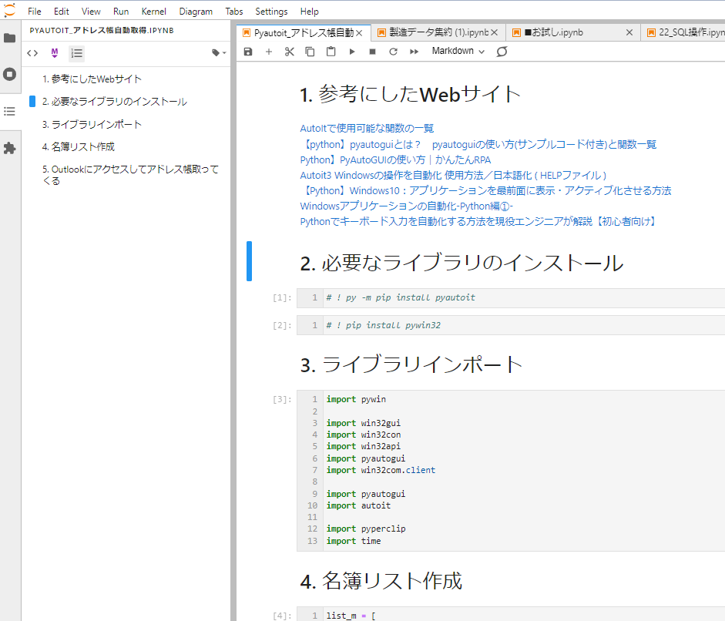
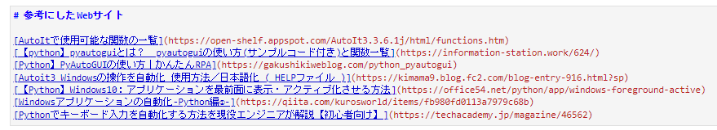
【Markdownモードの使い方】 1年後の自分や引き継ぐ後輩に、わかりやすい説明を付ける
Markdownモードのセルを作り、
「目次」を作っておく
ここをONにする＋下のようにコメントにすると、Markdownしたセルに番号が付きます
なにを目的にしてコード書いてるのか
すぐわかる
Markdownしたセル内でコメント（#を付ける）にした行は、目次と認識されて番号が自動で付きます
このセルの中身（編集モード）はこれ
※マークダウンモードでリンク貼ったり画像貼ったりするのはどうやるのか知りたい人はこちら→ https://ai-inter1.com/markdown/

Slide 19
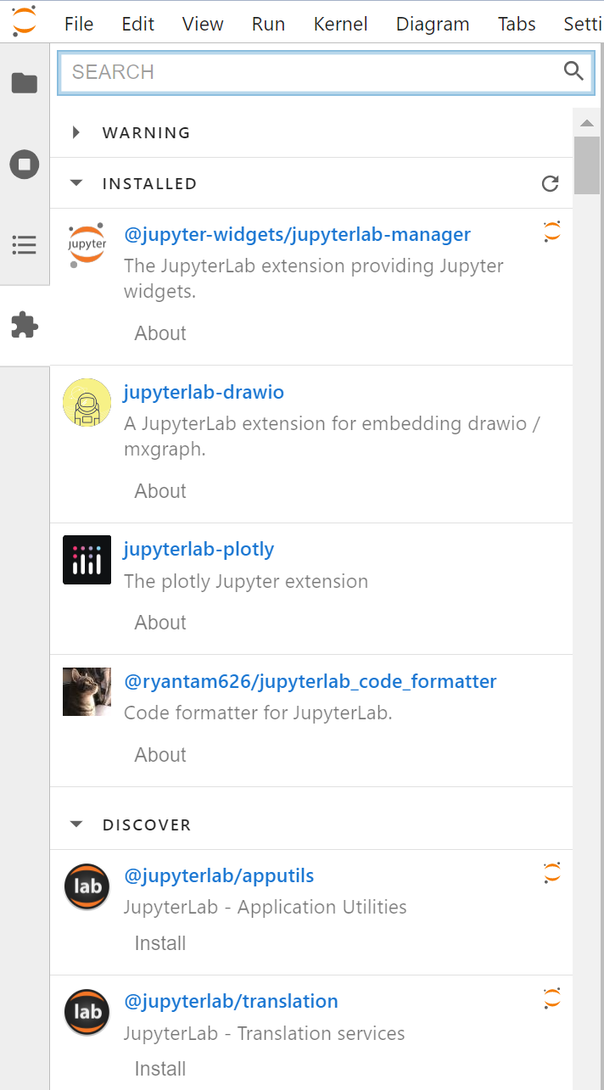
おまけ ④Extention Managerタブ
Extention Managerは、拡張機能を入れるときに使います。
特に入れてない人は用がありません。
インストールマニュアルにも書いてますが、拡張機能は結構面倒なので、やりたい人は自分で調べて入れてね。
←コードフォーマッター（Black）は便利かな

Slide 20
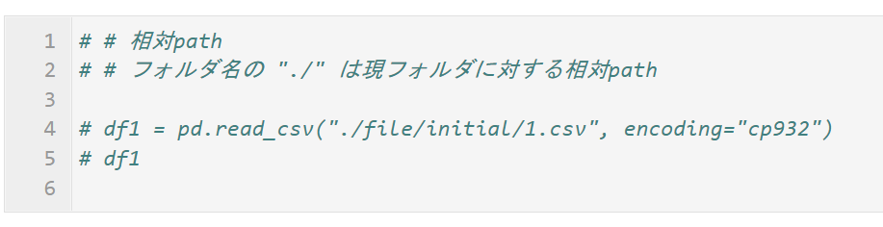
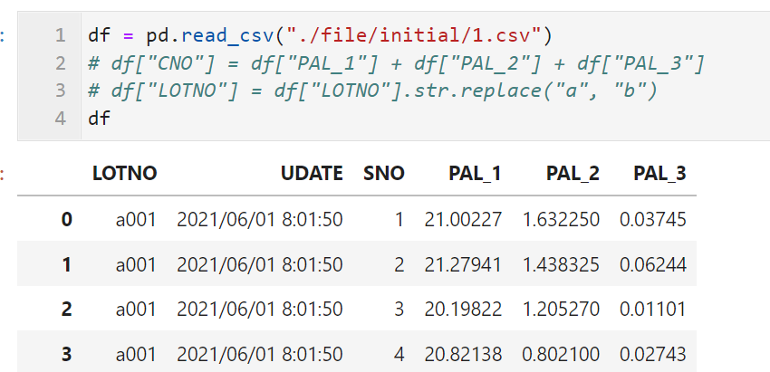
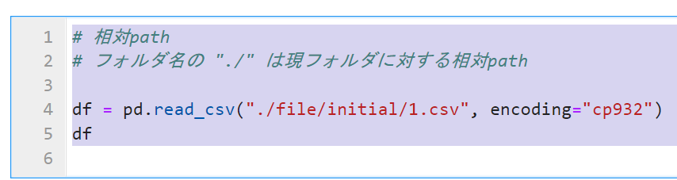
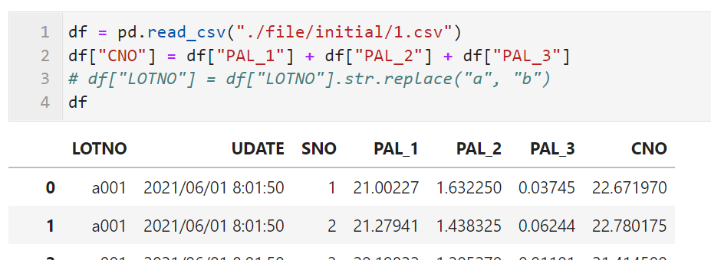
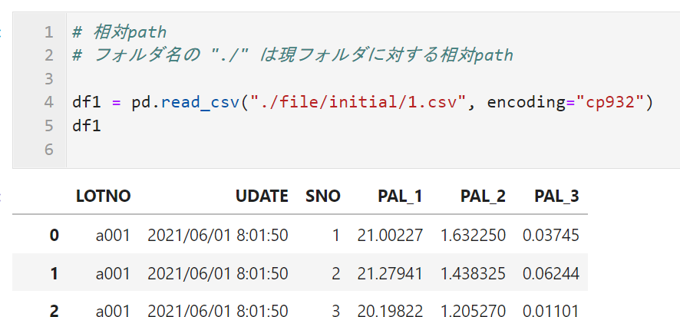
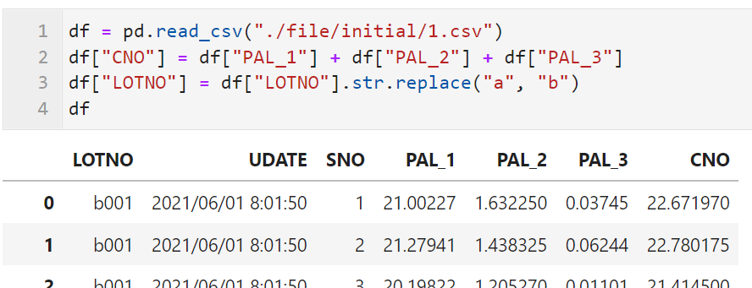
ipynb形式のテキストの使い方
★自習前提に作っています（一応）
・セル内はコメントアウトされています。ので、
・コメントアウトを外して（行選択→Ctrl + /）
・実行（Ctrl＋Enter）してください。（真似して自分で打ち込んでもOK）
・こんな感じで、まず読み込んだ状態のdfを出力して
・1行ずつコメントアウトを外して
・どういう風に出力が変わるのかを確認します。
↑結果が出力されます

Slide 21
エラー対応 Error handling

Slide 22
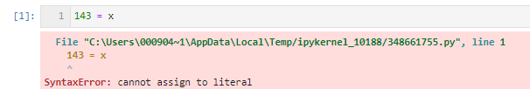
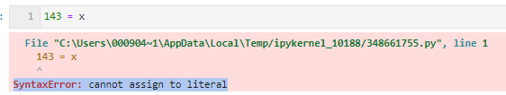
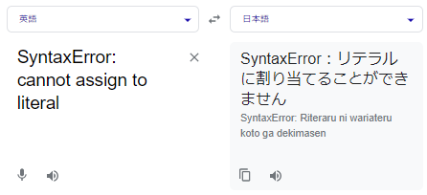
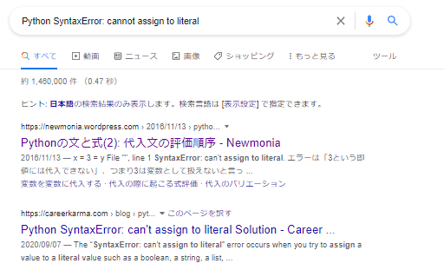
エラー対応（エラー箇所が特定できてから）
←コピー
※長いエラーでも、詳細は一番最後に出ます。
エラーが出た場合
① エラーをコピーして、Google翻訳に突っ込む
② エラーをコピーして、「Python＋コピーしたエラー」で Google検索に突っ込む
←これで分かればOK
※最近のGoogle検索は、エラーを割と正確に訳してくれます。
※いきなり②に行ってもいいですが、英語の意味も分かっといた方が②の意味も分かりやすくて良いのでは？と、個人的には思っています
←初めてのエラーなら、これもやっといた方がよい
（たまに表示されるエラー内容が真の原因ではないことがあり、そういう場合はGoogle検索で「実はちゃうねん…」と引っ掛かる）

Slide 23
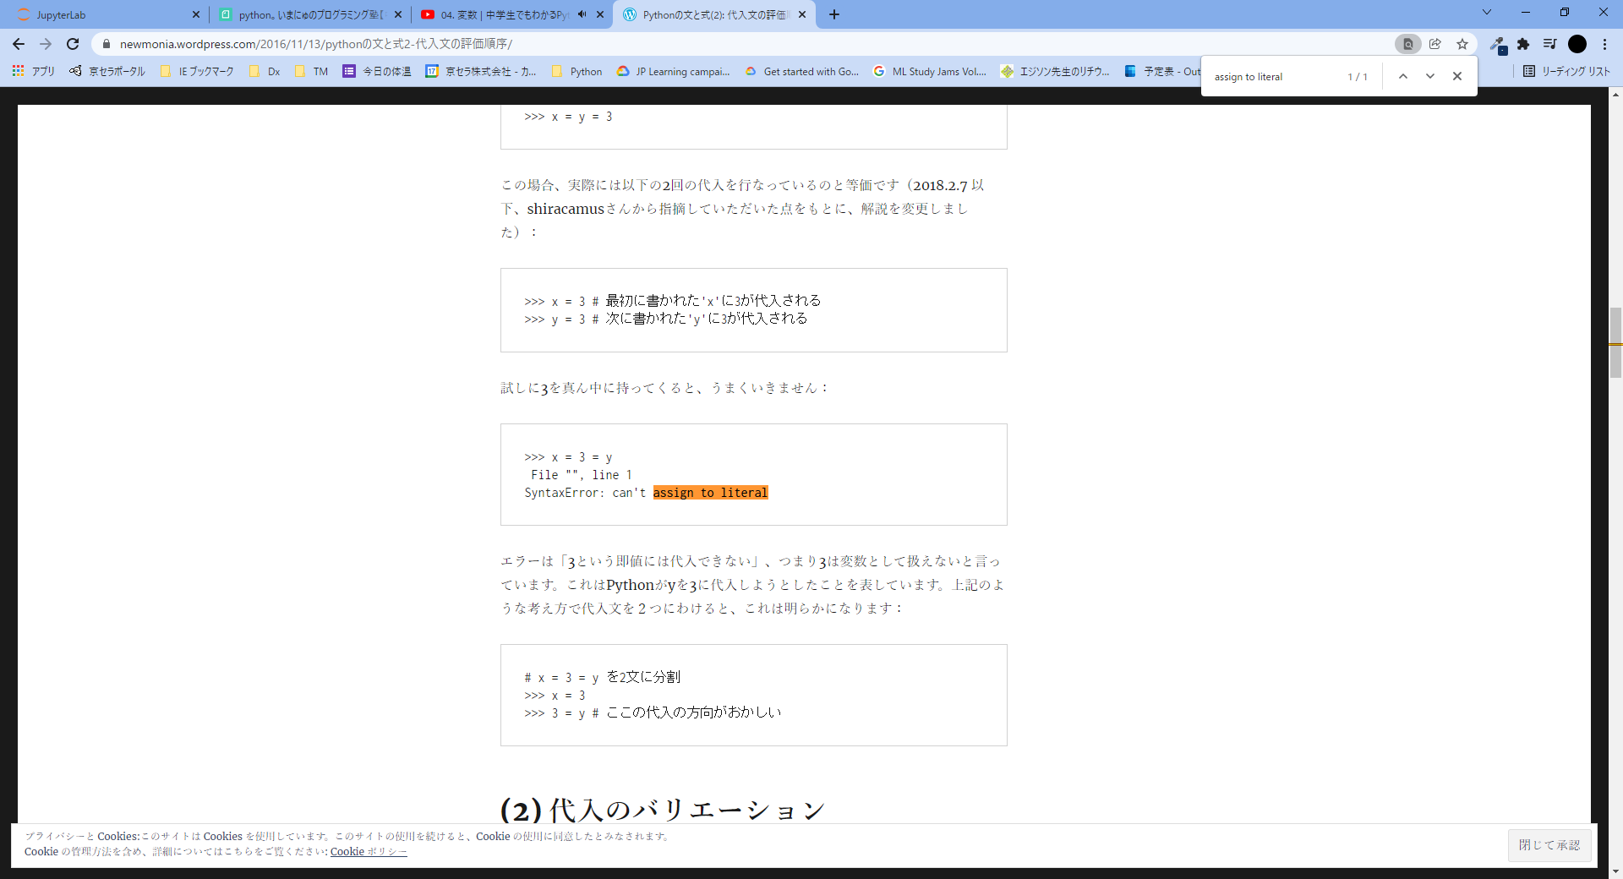
エラー対応
③ ②で表示されたサイトをいくつか見てみる
・もしサイトが長くて、エラーが見つからない場合は、Ctrl +Fでエラーの文言を探してみてもOK
エラー
解説

Slide 24
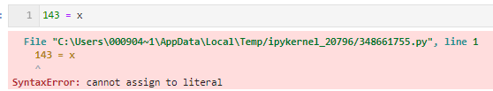
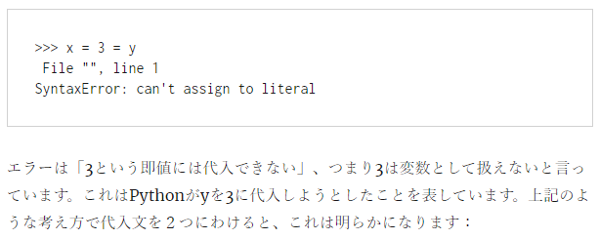
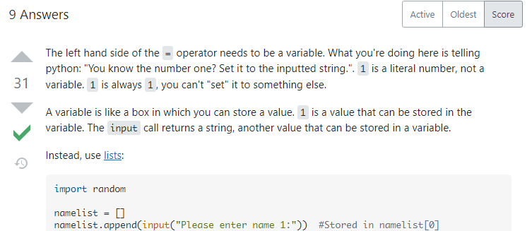
エラー対応
④ ②③の結果とエラーが発生した行を見比べて、何が問題だったか考える
Webサイトその１
143は変数として扱えないってことかな
Webサイトその2
このサイトに、「＝の左側に数字入れたら
ダメ」ってもろ書いてあったわ…
※Google翻訳：
=演算子の左側は変数である必要があります。ここで行っているのは、Pythonに「ナンバーワンを知っていますか？入力された文字列に設定してください」と言っていることです。 1はリテラル数であり、変数ではありません。 1は常に1であり、他の何かに「設定」することはできません。
★完全な初心者は、これでもよくわからん…ということが多いので、10分頑張っても解決しなければ、さっさと人に聞いた方が良いです。
（Pythonコミュの質問コーナーや、講師にチャットするなど）

Slide 25
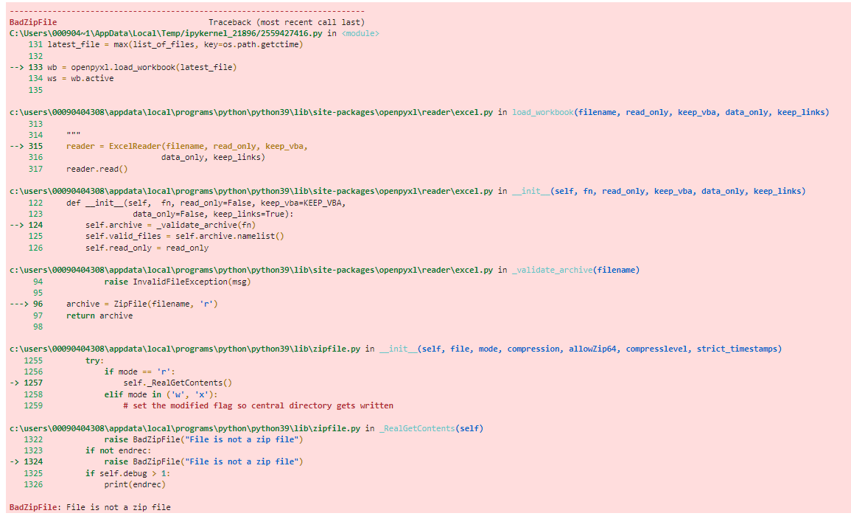
エラー箇所を見つける
普通はエラーは長いです。
まず、自分の書いたコードのどこでエラーになっているかを見つける
→行数を目安にしてください。
（この場合だと、Jupyterで150行のコードを書いているので、LineNoが150以下のところを調べます（赤〇部分）
明らかに自分が書いたコードなので、これが原因である（多分）
実はPythonのライブラリの実態がこのpyファイル
ライブラリの関数もPythonで動いていて、Pandasのread_csv使うときとかも
こういうpyファイルを呼び出して、裏でpyファイルが動いて処理している
緑色の矢印が出ているのが、エラー発生行
（今回は150行以内のものをチェックするので
1257行目のエラーはスルー）
これがエラーの詳細なので、内容はここを見る
（一番最後に出ます）
※このエラーは「ファイルがZIPファイルじゃないよ」というエラーなのですが、実はopenpyxlで.xlsx以外の拡張子を読み込もうとすると、全部このエラーが出ます。今回はcsvを読み込もうとしました。
ググり方が下手だと、この解説にたどり着きません。なので検索力が必要。
★完全な初心者は、これでもよくわからん…ということが多いので、10分頑張っても解決しなければ、さっさと人に聞いた方が良いです。
（Pythonコミュの質問コーナーや、講師にチャットするなど）

Slide 26
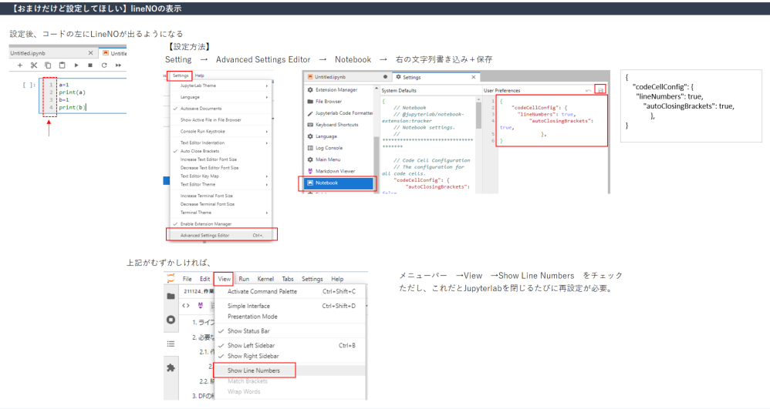
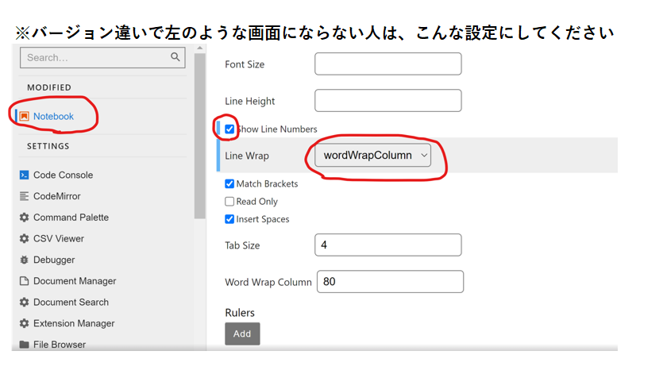
Line Noの表示
長いコードを書くと、何行目のエラーなのか数えるのが大変なので、行番号（Line NO）を表示させてください。
リモートで講師とやり取りするときも「〇行目のコード」と言うので、行番号を表示してないと意味不明です。
表示方法は手順書に書いてあります。
←手順書Excelはここです。
00_インストールマニュアル
※最近のJupyterは下のようにGUI操作ができるので、詳しくはリンク先のマニュアルを見に行ってください。
■コードのコピー用
{
"codeCellConfig": {
"lineNumbers": true,
"autoClosingBrackets": true,
},
}

Slide 27
変数 Variable

Slide 28
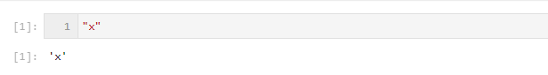
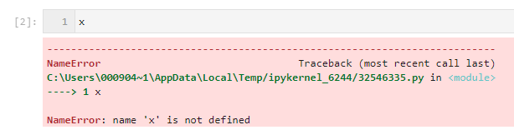
変数
２）文字（英字）
・クォートを付けずに文字だけ書いた場合は、文字列とはみなされず、
「何かのデータを表す名前（変数）」と認識されます。
・変数は「=」で定義して使います。
１）クオーテーション＋文字（英字）
←文字列として認識
←「xは定義されていない」というエラー

Slide 29
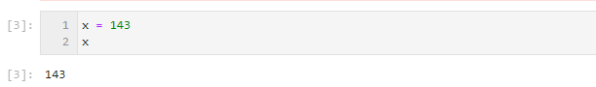
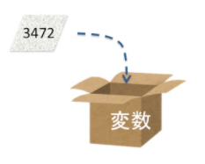
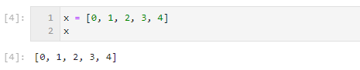

変数
３）変数を定義する
←xに数値を代入
※「xは143に等しい」という意味ではない
右辺の内容を左辺に代入するという意味です
←xの中身は143だと認識
←xにリストを代入
←xの中身はリスト[0, 1, 2, 3, 4]だと認識
よくある変数の説明イメージ
←xに読み込んだcsvを代入
←xの中身はDataFrameだと認識
※DataFrame＝表のこと

Slide 30


変数
３）変数を定義する
※「xは143に等しい」という意味ではない
右辺の内容を左辺に代入するという意味です
←数値にxを代入
紙に箱の機能はない
←「143という即値には代入できません」というエラー
※即値＝コード中に直に書き込まれた数値のこと
←自分自身に自分の値を代入
（という技ができます。=は「等しい」ではないので）
←dfの「RATE」列は「（dfの「PAL_1」列）÷（dfの「PAL_2」列）」であると定義

Slide 31




変数の中身を確認する
４）こういう場合、xには何が入っている？
←xを4回定義している
…最新のxはどれ？
（一番最後に実行されたものが入っているはず）
←わからなかったら出力する！
（あれ？15になるようなxってあったっけ？）
←実は別の場所でもう一つ定義していた（はた迷惑）
Ctrl + F で検索できるので、このxがどこに表れているのか探しましょう
（なんと22個もあるようだ）
あと、もっと分かりやすい変数を設定しましょう

Slide 32



意図しない代入に注意する：変数の上書きした
5）無意識の上書きに注意
←a = a + b + c と定義して、1回目の実行
←同じセルをもう一度実行
←1行目実行時、a = 26が入っているので、26 + 10 + 1
＝37が出力される
←答え変わってる
←1行目実行時、a = 37が入っているので、37 + 10 + 1
＝48が出力される
←同じセルをもう一度実行
←答え変わってる
※x = a + b + c とすれば、こんなことは起きません

Slide 33





意図しない代入に注意する：変数の上書きし損ねた
6）無意識の上書きし損ねに注意
※こんなDFがあります
・カラムの名前を変更（したつもり）
←書き変わっている（ように見える）
・変更後のカラム名で計算 →できない！？
←dfに代入していないので、
実はdfのカラム名は元のまま
←「NG1」なんてないよというエラー
dfに変更後のdfを代入すると動きます→
（右辺のdf.rename~を左辺のdfに代入）
注意：関数によっては、「代入しなくてももとの配列が変わる」ものもあります。

Slide 34
参考
・【Python入門】 変数ってなに？
https://zenn.dev/nekoallergy/articles/py-basic-var01
文字なのですぐに読める。割と詳しい。アニメーションつき。
・04. 変数 | 中学生でもわかるPython入門シリーズ
https://www.youtube.com/watch?v=2Ov-e9OPpDw&t=0s
動画がいい人はこちら。
コードを打ちながら解説してくれます。
・07. 複数の変数を扱おう | 中学生でもわかるPython入門シリーズ
https://www.youtube.com/watch?v=EaY9iYWzR8o
変数の中身にリスト型、辞書型、タプルを入れる場合を解説
（DE教育ではリスト型しか扱っていません）

Slide 35
関数 その１ Function

Slide 36




関数
■合計（SUM）
・Excel
・Python
■引数、戻り値
←「Q277~Q286を合計する」
引数
※「ひきすう」と読みます。「いんすう」ではない
※「関数、あるいはプログラムに渡す値」のこと。IT用語
※引数が複数ある場合は、順番に「第一引数」「第二引数」と呼ぶ
■翻訳する関数に入れると
←「a（の中身）を合計する」
引用元：https://wa3.i-3-i.info/index.html
引数
■Sum関数に入れると
・Pythonの関数はExcel関数のイメージに近い
※個人的な見解
・数学の「関数」と考えると、x＝「引数」、y=「戻り値」に相当する感じ
y = x + 1
→x = 1 （引数）を代入すると、y = 2（戻り値）を返す
引数（Excelのsum関数の場合は「選択範囲」）
Q277:Q286
Sum関数
592
戻り値

Slide 37





01_基礎 で出てきた関数
■print関数：かっこ内の引数を出力 https://note.nkmk.me/python-print-basic/
・print関数は、カンマで文字列と変数を繋げて出力できるが、半角スペースが空く
・＋で繋ぐ場合は文字列のみ連結可能
■len関数：かっこ内の引数のデータの長さを出力 https://www.javadrive.jp/python/function/index4.html
・引数が文字列： 文字数を出力
・引数がリスト、タプルなど（1次元のデータ）： 要素の数を出力
・因数がDataFrame（2次元のデータ）： 行数を出力

Slide 38


01_基礎 で出てきた関数
■replace関数：文字の置き換え https://note.nkmk.me/python-str-replace-translate-re-sub/
■str関数：数値型のデータを文字列に変換する（キャストする）
※キャストとは→こちら
かっこの中に引数を入れる
a.replace("moji", "文字")
第二引数：置換先文字列
置き換え対象の文字列
（例では変数aに文字列が代入されている）
第一引数：置換元文字列
引数はカンマで区切る
かっこの中に引数を入れる
str(b)
引数＝キャスト対象の文字列
（例では変数bに数値が代入されている）

Slide 39
リスト List

Slide 40

リスト
■リストとは
・角かっこ[ ]でくくった1次元のデータのかたまり（データの塊を「配列」という）
・要素の間はカンマ（,）で区切る
・普通は変数に代入しておく（いちいち書くの面倒、要素が多いと書ききれない）
角かっこ
["東京", "品川", "新横浜", "小田原", "熱海"]
カンマで区切る
要素
（このリストは要素が5個入っている）
stations = ["東京", "品川", "新横浜", "小田原", "熱海"]
↑「右辺を左辺に代入」している
←変数に代入したので、こんな感じで呼び出せる

Slide 41

リストの要素（データ）の取り出し
■リストの要素呼び出し
・「データの塊（配列）」の後ろに、角かっこでくくった数字を付けると、
データのかたまりから数字の場所にある要素を抜き出せる
（リストに限ったことではなく、文字列・DataFrameの行/列・tupleなど、Python全般にわたって共通している設計）
stations = ["東京", "品川", "新横浜", "小田原", "熱海"]
stations[0]
角かっこの中に数字
配列
（変数に入っているデータの塊）
（この例だと、[“東京”, “品川”, “新横浜”, “小田原”, “熱海”]というリストが入っている）
←0番目の要素を抜き出した
・Pythonは「0」番目から始まるので注意（いわゆる「1番目」はPythonでは「0番目」、「2番目」は「1番目」です）

Slide 42




リストの要素（データ）の取り出し
■リストの要素を連続で取り出す（スライス） 詳しくはこちら→【Python】スライスの使いかたの基本
・要素の0番目からn-1番目までを取り出し
・要素のn番目以降を取り出し
・要素のl番目からm-1番目までを取り出し
※スライス＝連続で取り出し。前ページの「要素を一つだけ取り出し」とは話が違うので注意。
この書き方を「スライス」と言い、複数の要素を取り出せる
a[:n]
取り出されるのは「n番目まで」ではなく「n-1番目まで」であることに注意
配列
（aという変数に入ったデータの塊）
角かっこの中に取り出す範囲
a[n:]
a[l:m]
コロン（:）は、「間」のような意味
（スタート/ストップの記載がなければ、突き当りまで取ってくる）
←n番目の要素の取り出し（1つ） ※この書き方は「スライス」ではない
意味：〇個めの要素を取り出す
←スライスは範囲の取り出し。↑と同じ結果になるように無理やりスライスで書くと、こうなる
意味：要素のl番目の間とm番目の間にある値をとってくる ※次のページで詳細説明

Slide 43



スライスで[0:n]と書いて、なんでn番目は取り出せないのか？
■Python公式リファレンス
によると、この番号は「文字と文字の間」を意味しているからである
（だから0始まりでn番目は入らないのね）
出典：https://docs.python.org/ja/3/tutorial/introduction.html#strings
←要素の順番
0 1 2 3 4 5 ←隙間
[1:4]はここの間
[:3]はここまで

Slide 44
参考
力尽きたので更新してません。何かいいのあったら教えてください。
・［解決！Python］リスト（配列）の使い方まとめ
https://atmarkit.itmedia.co.jp/ait/articles/2012/25/news023.html
やたら詳しい。マニアックなので初心者はきついかも

Slide 45
for文 for loop statement

Slide 46
for文
・同じ処理を繰り返すと行きに使われる処理の一つ
意味：iという変数に、inの後に記述された配列（今回は[1,"a",3,"b",5,6]）の
要素を順番に代入していき、インデントされた行のコマンド（今回はprint(i)）を
実行する
for i in [1,"a",3,"b",5,6]:
print(i)
【参考】繰り返しに使う変数の付け方 ※わからない人は、分かるようになってからでOK
・基本、英字の小文字（数字は頭に付けたらNG）
・使える記号はアンダースコア（_）（アンダーバーともいう）のみ
・変数に入るものが整数（配列をrange関数にしている）→i, k, jなどアルファベット1文字にすると、整数だと分かりやすい
・変数に入るものがファイルパス →for file in files: など、変数の中身が何かを分かるように名づけると分かりやすい
・配列が名前のリストであれば →for name in names: など、変数→単数形、配列→複数形の名前にすると分かりやすい

Slide 47
for文
■書き方
繰り返しに使う変数
（ここで初めて出てくる、for文の中だけで通用する変数）
for文なのでforと書く
inと書いてから、次に変数を代入していく配列を書く（という決まり）
for i in [1,"a",3,"b",5,6]:
print(i)
配列の後にコロン（:）して改行（という決まり）
繰り返す対象の配列。
リストかrange関数であることがほとんど
繰り返したい処理
（改行して半角スペース×4文字分インデントする）
※インデントとは、「字下げ（文章の行頭に空白を挿入して先頭の文字を右に押しやる）」のことです。
参考：インデント 【indent】 字下げ
・Pythonのループは、「EndSub」の記載やカッコでくくったりはしない。
インデントが終わるところがループの終わるところなので、インデントのずれに注意。

Slide 48
for文
0 1 2 3 4 5
for i in [1,"a",3,"b",5,6]:
…
これを配列の最後（この場合はi=6（5ループ目）まで行ったらfor文は終わり、
ループを抜けて、次のコードに移る。
・インデントされた行の最下段まで処理を行ったら、
i=2番目（2ループ目）となり、配列の1番目の要素をiに代入する
（この場合だと、i=3）
・インデントされた行の最下段まで処理を行ったら、
i=1番目（1ループ目）となり、配列の1番目の要素をiに代入する
（この場合だと、i=”a”）
・iにはinの後の配列の要素が順番に代入される。
まず、i=0番目（0ループ目）のときは、配列の0番目の要素をiに代入する
（この場合だと、i = 1）
↓
インデントされた行の処理を実行
★この場合だと、iは順に
i = 1, i = “a”, i = 3, i =“b”, i = 5, i = 6 となる

Slide 49

for文
例）for i in [1,"a",3,"b",5,6]:
print(i)
①0ループ目
②1ループ目
③2ループ目
④3ループ目
0 1 2 3 4 5
0 1 2 3 4 5
for i in [1,"a",3,"b",5,6]:
print(i)
for i in [1,"a",3,"b",5,6]:
print(i)
iには配列の0番目（今回は「1」）が代入される
→i = 1
iには配列の2番目（今回は「3」）が代入される
i = 3
i = 1なので、出力されるのは「1」
i = 3なので、出力されるのは「3」
0 1 2 3 4 5
0 1 2 3 4 5
for i in [1,"a",3,"b",5,6]:
print(i)
for i in [1,"a",3,"b",5,6]:
print(i)
iには配列の1番目（今回は「a」）が代入される
i = “a”
iには配列の3番目（今回は「b」）が代入される
i = “b”
i = “a”なので、出力されるのは「a」
i = “b”なので、出力されるのは「b」
←0ループ目の出力
←1ループ目の出力
←2ループ目の出力
←3ループ目の出力
←4ループ目の出力
←5ループ目の出力

Slide 50



range関数
・range関数：https://www.javadrive.jp/python/function/index6.html
引数に指定した開始数から終了数-1までの連続した数値を要素として持つデータの
かたまり（オブジェクトと言いますが、今わかんなくてもOK）を生成する関数
かっこの中に引数を入れる
range(1, 10)
第二引数：終了数
range関数
第一引数：開始数
※range関数は単体では結果を出力してくれないので、list関数などに入れて結果を出力する
listに入れたら見える形で出力される
中身わからん
引数を1つしか入れないと、開始数＝0、終了数＝入力した引数 だと思われる
型は「range」型

Slide 51

for文
・配列にrange関数を使う
配列の後にコロン（:）という決まり
for i in range(0, 5):
for文なのでforと書く
in以下に配列を書く（という決まり）
range関数 ★前のページ見てください
定義：引数に指定した開始数から終了数までの連続した数値を要素として持つ range 型のオブジェクトを作成する関数
繰り返しに使う変数
range(0, 5)
→0 1 2 3 4 という数字の羅列（オブジェクト）を生成
※見た瞬間に頭の中で「range(0, 5)は0,1,2,3,4だな」
と変換する（分からなかったらlist(range(0,5))と出力して確認）
スタート
ストップ
例）for i in range(0, 5):
print(i)
①0ループ目
②1ループ目
0 1 2 3 4
③2ループ目
④3ループ目
0 1 2 3 4
for i in range(0, 5): →0 1 2 3 4
for i in range(0, 5): →0 1 2 3 4
iには配列の0番目（今回は「0」）が代入される
i = 0
iには配列の2番目（今回は「2」）が代入される
i = 2
←0ループ目の出力
←1ループ目の出力
0 1 2 3 4
0 1 2 3 4
←2ループ目の出力
for i in range(0, 5): →0 1 2 3 4
for i in range(0, 5): →0 1 2 3 4
←3ループ目の出力
←4ループ目の出力
iには配列の1番目（今回は「1」）が代入される
i = 1
iには配列の3番目（今回は「3」）が代入される
i = 3

Slide 52


for文
・range関数の[stop]にlen関数を設定 ※len関数については、「関数 その１」を参照
list_a = 読み取る先で長さの変わるリスト（例：フォルダに入っているファイルの名前リスト）の時、rangeには定数を入れられない
for i in range(0, len(list_a)):
（その時によって入っているファイルの数が違うから）
配列の後にコロン（:）という決まり
for文なのでforと書く
in以下に配列を書く（という決まり）
繰り返しに使う変数
range関数のストップ値にlen関数を使い、list_aの長さを指定する
len関数≒ExcelのLen関数
データの長さ（行の数）を出力する
5個のデータ
list_aの長さ＝5
例）for i in range(0, len(list_a)):
print(list_a[i])
①0ループ目
②1ループ目
range(0, len(list_a)) = range(0, 5)
len(list_a) = 5
0 1 2 3 4
0 1 2 3 4
for i in range(0, 5): →0 1 2 3 4
list_a = [1, 2, 3, 4, 5]
※i = 0のとき
list_a[0] = 1 です。
iには配列の0番目（今回は「0」）が代入される
i = 0
←0ループ目の出力
←1ループ目の出力
←2ループ目の出力
←3ループ目の出力
0 1 2 3 4
←4ループ目の出力
for i in range(0, 5): →0 1 2 3 4
0 1 2 3 4
list_a = [1, 2, 3, 4, 5]
※i = 1のとき
list_a[1] = 2 です。
※リストについては
テキスト「02_リスト操作」を参照
iには配列の1番目（今回は「1」）が代入される
i = 1

Slide 53

Pythonのインデントについて
for i in range(10):
if i == 5:
k = i * 5
list_a.append(k)
print(str(i) + "OK")
else:
print(str(i) + "NG")
print("End")
if i == 5: のブロック
（i=5の場合に実行される）
for i in range(10):
のブロック
（iがfor文でrange(10)を
ループしている間に実行される）
else: のブロック
（i=5以外の場合に実行される）
ここはforブロックの外
if, elseのインデント
forのインデント
もともとの面
・Pythonはインデントが揃っているコードをブロックとして認識する
→インデントが戻ると、そのブロックでの処理は終わったとみなされる
・コロン（:）が来るとインデントの合図
→forとかifで条件分岐した後の処理を、インデントしたブロック内に書く
・コロンがあると、次の行は自動的にインデントされる
・インデントは半角スペース×4個分
・インデントがずれると「IndentationError」というエラーになります

Slide 54

For文の例
←satationsの要素は5個
←len(stations) = 5
←range(0, len(stations)) = range(0,5)
= 0, 1, 2, 3, 4 ※脳内変換する
for i in range(0, len(stations):
のブロック（forループの中）
←ここはForの外
iには順番に 0, 1, 2, 3, 4が入る
というのを脳内変換して、インデント
以下のコードにiの値を代入したら
どうなるかを考える
i = 0の出力結果
i = 0の時、
stations[0] = “東京”
i = 1の出力結果
i = 1の時、
stations[1] = “品川”
i = 2の出力結果
i = 2の時、
stations[2] = “新横浜”
i = 3の出力結果
i = 3の時、
stations[3] = “小田原”
i = 4の出力結果
i = 4の時、
stations[4] = “熱海”
←ここはForの外

Slide 55
参考その１
・【Python】for文の使い方について
https://obgynai.com/python-for-iteration-statement/
ざっと探しましたが、短くて分かりやすいのが見つからず…
Googleでいろいろ漁るか、YouTubeで探してください。
・09. 制御構文（for文） | 中学生でもわかるPython入門シリーズ
https://www.youtube.com/watch?v=tOULTwsiSN4
動画がいい人はこちら。
コードを打ちながら解説してくれます。分かりやすい！とコメント書いてありますが、私は見てないですすみません
・10. 制御構文（for文/応用） | 中学生でもわかるPython入門シリーズ
https://www.youtube.com/watch?v=tEVccqpss2w
応用編です。見てないけど（すみません）

Slide 56
参考その２
・08. 制御構文（if文） | 中学生でもわかるPython入門シリーズ
https://youtu.be/yutXz217ttQ
ifが分からない人はこちら
・11. 制御構文（while文） | 中学生でもわかるPython入門シリーズ
https://youtu.be/nE5DTxksjHw
whileが分からない人はこちら
・12. 制御構文（break文・continue文） | 中学生でもわかるPython入門シリーズ
https://youtu.be/AT6mn-JxATw
おまけ
forの途中で操作をやめるような条件を使いたくなった人はこちら

Slide 57
ライブラリ Library

Slide 58









Pythonのライブラリを使う（インストール）
・やりたいことをするのに便利な道具（関数）セット のことです。「図書館」ではありません。
DIY
の場合
ここに穴開けたいな
ドリルのセット買ってこよう
使うから、道具置き場から
持ってこよう
さあ、使うぞ
①購入
②準備
Python
の場合
グラフ描きたいな
Matplotlibを入れよう
このipynbファイルで使うから、
インポートしよう
さあ、使うぞ
①インストール
②インポート
①は一度やればOK（使う場所＝環境（PC）ごとに必要。2回以上買ってくる必要はない）
②は使うたびに必要（ipynbファイルごとに必要、Karnel Restartをするたびに実行が必要）

Slide 59

ライブラリのインポート方法
詳しくはこちら（思ったより便利なページでしたので、おすすめ）
→ 【Python】そもそもライブラリとは？ ライブラリ管理のpipとは？
■ライブラリの種類
１）標準ライブラリ： Python をインストールした時から元来含まれているライブラリのこと。インストール不要。
標準ライブラリ一覧 →Python 標準ライブラリ
２）外部ライブラリ： Python には元来組み込まれておらず、新たに外部から読み込む必要のあるライブラリのこと。
インストールが必要。Pandas、SQLAlchemyなどは外部ライブラリです（最初にCMDでインストールしたのはそういう意味）
Pythonはオープンソースなので、世界中の人が勝手にいろんなライブラリを作っては公開しています。
■ライブラリのインポート方法
１）ライブラリ全体をインポート： import ライブラリ名
２）別名でインポート： import ライブラリ名 as 別名 （PandasやSQLAlchemyはこの方法でインポートしてます）
３）ライブラリから特定の関数のみをインポート： from ライブラリ名 import 関数名 （pathlibのPathはこれです）
■CMDを立ち上げずにJupyterでインストール
・Jupyterのセルで、頭に「!」を付けてからpip installすると、CMDを開かずともJupyterでライブラリのインストールができます。
・「! py –m pip install ライブラリ名」でインストールすると、最新版のPython環境にインストールしてくれます。

Slide 60


【参考】Pythonのライブラリって実際どうなってんの
・Pandasのpd.read_csv などの関数は、実は「read_csvするためのPythonプログラム」が裏で動いています。
例）Webdriver-managerの場合（※Seleniumでドライバの最新版を自動インストールするのに使うライブラリ）
だいたいこの辺に、関数を定義したpyファイルが入っている↓
C:\Users\users\AppData\Local\Programs\Python\Python39\Lib\site-packages\webdriver_manager
サクラエディタで開いてみる
（危険なので非推奨です）
クラスや関数の定義が
Pythonで書かれている
↓
ミスってここをいじってしまうと、
動かなくなります（＝再インストール必要）

Slide 61





【参考】ライブラリとかメソッドとかについて
・知りたい人はリンク先読んだり、自分でググってください。すぐにわからなくてもデータエンジニアとして直近で支障はありません。
出典： Pythonのモジュール、パッケージ、ライブラリ徹底解説！
出典： モジュールやパッケージ、ライブラリの違いとは？ python
パッケージのセット
モジュールのセット
.pyファイルのこと（こういうの↓）
pandasなどの関数は、使うときにこのpyファイルを裏で呼び出して計算しているはず
（最初にCMDでライブラリをインストールした中身はこれ）
出典： Pythonのパッケージ・モジュール・クラスなど関係性
出典： 【Python】モジュール・クラス・メソッドの違いわかる？
オブジェクト（データのかたまりとデータ専用関数のセット）
データのかたまり
専用の関数
.
メソッドは常に「データの塊」と一緒に使い、強い絆で結ばれている
メソッド
・ドット(.)+関数名の前にモジュールではなくデータのかたまりを指定するのが「メソッド」
モジュール名が来るのが「関数」（機能はほぼ同じ）

Slide 62
関数 その２ Function

Slide 63
関数
再掲載（復習）
■合計（SUM）
・Excel
・Python
■引数、戻り値
←「Q277~Q286を合計する」
引数
※「ひきすう」と読みます
※「関数、あるいはプログラムに渡す値」のこと。IT用語
■翻訳する関数に入れると
←「a（の中身）を合計する」
引用元：https://wa3.i-3-i.info/index.html
引数
■Sum関数に入れると
・Pythonの関数はExcel関数のイメージに近い
※個人的な見解
・数学の「関数」と考えると、x＝「引数」、y=「戻り値」に相当する感じ
y = x + 1
→x = 1 （引数）を代入すると、y = 2（戻り値）を返す
引数
Q277:Q286
Sum関数
592
戻り値

Slide 64
関数
■関数はだいたいこういう構造になっていることが多い
※「データのかたまり」＝「配列」と一般的に呼びます
関数を適用するデータのかたまり（変数で定義）
DataFrame、リストであることが多い
カッコの中に引数
例1）
ドット（.）＋関数名
※正確には関数ではなく「メソッド」ですが、今はスルーします
詳しくは ゼロからのPython入門講座 〉 文字列と入出力 〉 メソッドや、「メソッド」を参照
引数はカンマで区切る
（Excelの関数と同じ）
第一引数
第二引数
「=」で結んでいる引数は順不同
（順番を変えて並べてもOK）
モジュール名
カッコの中に引数
例2）
pd.merge(df1, df2, on=‘ID’, how=‘left’)
※モジュール名は自分でimportしているので、何か分かっているはずです
ドット（.）＋関数名
第二引数
第四引数
第一引数
第三引数
※「=」で結んでいる引数（この場合はその3、その4）は順不同
■こんな関数もある ※関数によってどこがどんな引数になるのかは異なるので、基本ググる
関数を適用するデータのかたまり（変数で定義）
sum(a)
sum関数 …かっこの中に「関数を適用するデータの塊」が入るだけのパターン
（「モジュール名」が付かない…組み込み関数なので） ※組み込み関数一覧
df.columns
columns関数(?) …かっこがなくて引数がないパターン
（そもそもこれを「関数」と呼んでいいのか不明）
関数を適用するデータのかたまり（変数で定義）

Slide 65

Pythonの関数はExcelに似ている
■ExcelもPythonも、関数の作り方は似てます
・Excel
・Python
第二引数：検索範囲
第四引数：検索方法
第四引数：検索方法は書かなくても動く
（指定しなければデフォルトで決まっているものが入る）
第一引数：検索対象
第三引数：列番号
※Excelは「=」がないので、引数の順番は決まっている
関数名
引数はカンマで区切る
カッコの中に引数
第二引数：
右側のDF
第一引数：
左側のDF
第四引数：結合キー
第三引数：結合の種類
df3 = pd.merge(df1, df2, how='left', on=['D_CODE'])
モジュール名＋ドット＋関数名
引数はカンマで区切る
カッコの中に引数
mergeしてできたDataFrame（戻り値）を
df3に代入
（ここはExcelと違う）
※引数で「=」が付いているものは、書かなくても動く
（指定しなければデフォルトで決まっているものが入る）
※Pythonは「=」があるので、「=」が付いたものは引数の順番を変えても良い

Slide 66



関数
■並べ替え（SORT）
・Excel
・Python
←引数（4つ）
※SORT関数はOffice365用なので、excel2016では動きませんでした。
引数（ここには2つ）
関数を適用するデータのかたまり

Slide 67






関数の名前を勝手に決めつけないようにしましょう
■ExcelもPythonも、関数名を正しく入れないと動きません
・Excel
・Python
←訳「そんな名前の関数はない」
←訳「勝手に名前つけても動かないよ」
これが出たときは、Googleでやりたいことを調べ、正しい名前の関数を見つけましょう
※正しい関数はread_excelである
←訳「Pandasにread_xlsxなんて名前の関数はない」

Slide 68
Pandas DataFrame （要素の抽出）

Slide 69


再現用データ置き場
・自分のJupyterで「Pandas」のコードを再現したい場合は、下記の青字部分のコードをコピーしてください。
同じdf、df1が作れます。
■df
df = pd.DataFrame([["佐藤", 170, 60], ["田中", 160, 50], ["鈴木", 165, 58], ["伊藤", 185, 75]], columns=["Name", "Height", "Weight"])
■df1
df1 = pd.DataFrame([["佐藤", 170, 60, 50], ["田中", 160, 50, 30], ["鈴木", 165, 58, 70], ["伊藤", 185, 75, 65]], columns=["Name", "Height", "Weight", ‘Age'])
df1 = df1.sort_values(['Height'])

Slide 70





【Pandas】 DataFrame
こういうDataFrame（以下df）があります。
dfというデータフレームを呼び出して「Name」列の要素を取り出す
※なお、1列しかないのでデータフレームではなく
「シリーズ」という型になっている
※DataFrameにしたければ、df[[‘Name]]と、二重のリストに入れて取り出す

Slide 71






【Pandas】 DataFrame
df
dfというデータフレームから「Name」と「Weight」列の要素を取り出す
抜き出す条件にリスト[]を使うと、Pythonは「まずリストの0番目（Name）に合致する列を取ってきて、次にリストの1番目（Weight）に合致する列を取ってくるのね」と理解する
※df[“Name”, “Weight”] とリストを二重にするのを忘れると、「“Name”, “Weight”」という名前のカラムを探しに行き、「そんな名前のカラムはない」というエラーが出ます。
dfというデータフレームの「Name」行の要素の中で、「佐藤」に等しい行を取り出す
dfが大きくて中身が見えない場合に、確認したい要素（行）を取り出すのによく使います。

Slide 72
【Pandas】 DataFrame loc関数、iloc関数 ★よく使う
■loc、ilocも関数なので、基本は関数と同じです
※「：」でデータを取ってくる書き方は「スライス」と言います。
この資料の「リスト」に説明があるので、分からない人は復習してください。
Ctrl+Fで「スライス」と入れたら飛びます。
・loc関数
・iloc関数
角カッコの中に引数
（丸カッコじゃないよ）
・loc関数：
名前を見てDFを抽出
・iloc関数：
位置を見てDFを抽出
関数を適用するデータのかたまり（変数で定義）
DataFrameである（locはPandasの関数なので）
df.loc[10:20, "Height":"Age"]
ドット（.）＋loc
（loc関数）
行の条件（第一引数）
（この場合は、10という名前の行から20という名前の行まで）
行と列の条件は
カンマで区切る
列の条件（第二引数）
（この場合は、Height列からAge列まで）
locの場合の行番号は、「〇行目」と数を数えるのではなく、「〇行」という名前を探しています
角カッコの中に引数
（丸カッコじゃないよ）
関数を適用するデータのかたまり（変数で定義）
DataFrameである（ilocはPandasの関数なので）
df.iloc[10:20, 2:4]
列の条件（第二引数）
（この場合は、2列目から4列目の手前（3列目）まで）
ドット（.）＋iloc
（iloc関数）
行の条件（第一引数）
（この場合は、10行目から20行目の手前（19行目）まで）
行と列の条件は
カンマで区切る
ilocの場合は「〇行目」「〇列目」を数えるので、引数は数字です（名前は入れられません）

Slide 73
【Pandas】 DataFrame at関数、iat関数 【参考】
■基本はloc、ilocと同じですが、要素を1つしか取ってこれません
・at関数
・iat関数
角カッコの中に引数
（丸カッコじゃないよ）
関数を適用するデータのかたまり（変数で定義）
DataFrameである（atはPandasの関数なので）
・at関数：
名前を見てDFを抽出
・iloc関数：
位置を見てDFを抽出
列の条件（第二引数）
（この場合は、Height列の値）
df.at[10, "Height"]
ドット（.）＋at
（at関数）
行の条件（第一引数）
（この場合は、10という名前の行の値）
行と列の条件は
カンマで区切る
角カッコの中に引数
（丸カッコじゃないよ）
関数を適用するデータのかたまり（変数で定義）
DataFrameである（iatはPandasの関数なので）
列の条件（第二引数）
（この場合は、2列目の値）
df.iat[10, 2]
ドット（.）＋iat
（iat関数）
行の条件（第一引数）
（この場合は、10行目の値）
行と列の条件は
カンマで区切る
loc、ilocでDFを抽出すると要素はSeries型になる。「値」として取りたいときはat、iatを使う。

Slide 74






【Pandas】 DataFrame
df
行条件→index名が1～3である行
列条件→columns名が「Name」と「Height」
を満たす要素をdfから抽出
角かっこ[]で行条件、列条件の引数をくくる
カンマで行条件、列条件を区切る
（locではストップ行（3行目）を含んで抽出する）
locはrangeやilocとは挙動が違うので注意！
loc関数
名前を見て場所を特定する
行の抽出条件
列の抽出条件
行条件→「Name」カラムが佐藤である行
列条件→すべて
を満たす要素をdfから抽出

Slide 75






【Pandas】 DataFrame
こういうDataFrame（以下df1）があります。
※loc関数で行に使われている「2:3」は、2と3を名前として見ているので
名前が2の行と名前が3の行に間に挟まれている行を取り出す
行条件→index名が2と3の間の行
列条件→すべて
を満たす要素をdf1から抽出
←0行目
←1行目
←2行目
←行名が2
←3行目
で、2と3の間を取ってくる
indexが昇順になっていない
←行名が3
※似たものにiloc関数がありますが、こちらは「行の〇番目～〇番目未満」という条件で取ってくるので、2と3は順番で見ます。
（このdfだと、「0 佐藤」の行を取ってきます）
df1.iloc[2:3, :]だと「2行目～3行目未満」でここを取ってくる
←2行目
で、2の行を取ってくる（3は含まない）
←3行目

Slide 76


【Pandas】 DataFrame
df1
1
※ややこしいですが、使っているDF
がdf1に替わっているので注意→
df1の「Height」列の値が160より大きい行をdf1から抽出
df1.loc[df["Height"] > 160]
・抽出条件に不等号などを入れることもできる
・条件を1つしか入れないと、行の条件として認識される
loc関数
カンマ（,）を入れず抽出条件が1つしかなければ、行の抽出条件と認識される
（列は指定がないので、すべての列が呼び出される）
df1の「Height」列の値が165より大きく、かつ「Age」列の値が60より小さい行をdfから抽出
df1.loc[(df["Height"] > 165) & (df1["Age"] < 60)]
条件2
※丸かっこ()でくくる
loc関数
複数条件を結ぶ
※この場合は「かつ」でアンド記号（＆）
※|（\マーク＋Shift）だと「または」で
片方の条件を満たせば抽出する
条件1
※丸かっこ()でくくる
※これも行の抽出条件として認識されている（列は指定がないので全部のカラムが呼び出される）

Slide 77





【Pandas】 DataFrame
df
※ややこしいですが、使っているDF
がdfに戻っているので注意→
行の指定場所に条件を入力し、
列名に新しい列を指定して、
新しい列に入れる値を指定する
新しい行ができた
aという変数にdf[['Name', 'Weight']][1:3] を代入
aを出力
df[['Name', 'Weight']][1:3]
dfの「Name行」と「Weight」行を抽出したもの
水色のデータの塊の1行目～3行目未満を抽出
※loc関数ではないので、行名ではなく行の順番で抽出している
aの出力結果
※こういう書き方より、locを使う方が推奨されている
a = df.loc[1:2, [‘Name’, ‘Weight’]]

Slide 78




【Pandas】 DataFrame
df
aの中にある185を190に置き換える
※aの中身はdf[‘Height’]
（関数）を適用する
a = df['Height'] の中の185が190に置き換わっている
（1行なのでSeries形式で出力）
aという変数にdf['Height']を.replace(185, 190)したものを代入
（DFを抽出したものにメソッド（関数）を後ろから直接かけることができる）
a = df['Height'].replace(185, 190)
代入先の変数
右辺の塊を左辺の変数aに代入する
df['Height'].replace(185, 190)
右辺の中身はこう見える
dfの「Height行」を抽出したもの
水色のデータの塊の中の185という数値を190に置き換える
（水色のデータの塊にreplaceメソッド（関数）を適用する）

Slide 79
関数 その３ 応用編 （分かる人は見てね） Advanced

Slide 80
For文でDataFrameを回すと遅い件
・DataFrameの処理は時間がかかります。下手したら10分くらいかかるようなコードが出来上がることも多々あります。
だいたいはFor文でDataFrameの処理を大量に回していることが原因なので、下記のような手を考えます。
①For文を回す回数を少なくする
i= 0~100と、i= 0~10 なら、i = 0~10で済むような処理の方が速いと思われます。
※ただし場合による。 ※実際は両方やって時間測ったりする
②DataFrameの処理は、「1行ずつ」ではなく「1列で」行う
1行ずつ処理するのはアホみたいに時間がかかるので、やめた方が良いでしょう。
query関数など、1行ずつ処理すると時間かかることが多いです。
→列で処理できる関数が見つからないんだけど…という場合は、lambdaとapplyを組み合わせて
「なんちゃって列処理できる関数」を作成した方が良いでしょう（後述）
③For文でDataFrameをappendするのをやめる
内容にもよりますが、appendは遅いです。大量のDFを結合をする場合、appendはしない方が良いです。
→リストにappendするDFを追加していって、Forを抜けた後でリストをconcatすると、時間が半分くらいになります。
→なお、concatではなくnp.concatenateを使うともっと早いです。（さらに2割くらい縮まる？） 参考:DataFrameをすばやく一緒に追加する
④iの値によってかかる時間が変わっている（例えば、iが大きくなると指数関数的に時間がかかるなど）
→なぜそうなるかを考える
→理由が分かるなら、要らないところは飛ばす処理を作る（ifで条件→else:に「continue」と書くと、次のiに移る）
【簡易的なコード実行時間の測り方】
import time
start = time.time()
～～～時間測りたいコードを書く～～～
end = time.time() – start
print(end)

Slide 81



lambda関数、apply関数（DataFrameの列に関数を適用）
・DataFrameの列に処理をかけたいとき、Seriesに関数が適用できずにうまくいかないことがよくあります。
例）「経過日時」カラムのint型をtimedelta型に直して、「次の測定日」カラムを作りたい
→datetime.timedelta(days=「keika」列)では変換できない！（エラーによると、timedeltaはSeriesには使えない）
①使いたい関数をlambda関数によって定義
②①のlambda関数をapply関数に入れて、DFの列全体に適用
①lambda関数（無名関数）を使い、やりたい操作を一つの要素に適用させる関数を書く
参考：Pythonのlambda（ラムダ式、無名関数）の使い方 ←説明端折ったので、ここ見ておいてください
②apply関数の引数にさっき作ったラムダ関数を入れて、適用したい列に付ける
参考：pandasで要素、行、列に関数を適用するmap, applymap, apply ←説明端折ったので、ここ見ておいてください
todelta = lambda x: datetime.timedelta(days=x)
適当な変数（今回はx）を決めて、コロンの後にxを使ってやりたい式を書く
作った関数を「todelta」という変数に格納
やりたい式
lambda関数（こうやって書く）
df["date_delta"] = df["keika"].apply(todelta)
apply関数の適用先の列
今回は「keika」列のintをtimedeltaにしたい
apply関数
さっき作ったlambda式が
入っている変数

Slide 82


def（ユーザー定義でオリジナルの関数を作る）
・Pythonでは、用意された関数のほかに、自分でオリジナルの関数を作れます
例）「コードの実行時間をいちいち「time.time() – start」って書くのめんどくさいな～、引数にstartと内容を入れたら開始日時と実行にかかった時間を表示してくれる関数ないかな～」 →「よし、時間測定の関数を作ろう」
これから関数を定義しますよという意味の「def」
自分が付ける関数の名前
自分が作る関数で使う引数（変数として名前を定義しておく）
この関数の場合は、第一引数＝何かの文字列、第二引数＝スタート時間とする
def zikan(naiyou, start):
sokuteizikan = time.time() - start
return print(“start:”,
datetime.datetime.fromtimestamp(start).strftime('%Y/%m/%d %H:%M:%S'),
"\n", str(naiyou) + ':', sokuteizikan)
自作関数に使う引数をカッコ内に入れてカンマで区切り、カッコの外でコロン（:）を入れる
この3行、実際は改行していません
（下図参照）
defの行で改行したらインデントして、その関数の処理を書く
returnの後にこの関数の戻り値を書く
※あらかじめ別のセルでzikan関数を定義しておく
「よっしゃあ、スタート時間を定義しておいて、時間測定したいところでこの関数を入れたらすぐに時間測定できるぞ」 ※説明端折ったのでググってください

Slide 83
Pathlib

Slide 84


絶対パス、相対パス
これ
■パスとは？（※IT用語）（Python関係ない）（常識扱い）
パソコンの中に保存されているファイルやフォルダーなどのデータの保存場所を示す経路のこと
■相対パスと絶対パスの違い 参考：パスとは
※Jupyterでカレントフォルダの場所を出すには、「%pwd」を実行
【直訳】
 | 絶対パス | 相対パス
定義 | 最上位の階層を起点として目的のファイルがどこにあるかを記述する方法 | カレントフォルダ（自分が今開いているフォルダ）を起点として目的のファイルがどこにあるかを記述する方法
記載例 | C:\Users\user\Documents\02．DE教育\03_Python\01_教材\(1)Pythonマニュアル\ (1)Pythonマニュアル_v9\file | ./(1)Pythonマニュアル_v9\file
例 | 北緯34度38分 東経135度0分（絶対的な位置） | ここから南西に104.2km（相対的な位置）
メリット | Pyファイルの場所を変更しても動く | 絶対パスが違っていても、下位のパスが合っていれば動かせる （他のPCで自作プログラムを動かす時に便利）
デメリット | ローカルPCを参照している場合、PCが替わるとエラー | Pyファイルが「今いるフォルダ」から動くとエラー

Slide 85

Pathlibの使いどころ
・推しポイントの説明↓
pathlibとかいう優秀すぎる標準ライブラリ(python)
※割と最近（Python3.4以降）出てきたライブラリです。普通に「Python フォルダ パス」とかで探すと、「file = glob.glob(‘test/*.txt’)」みたいな
pathlibを使わない方法が出てくるのですが、pathlibを使う方がおすすめ。Google検索時に「pathlib」を入れること。
■主な使いどころ
・あるフォルダに入っているcsvをかたっぱしから読み込んで、DFにして加工したい
（が、csvはいくつ入っているかわからない）
↓
・pathlibを使って、このフォルダに入っている
名前が「.csv」で終わるすべてのファイルのパスを抽出
リストに格納
↓
・リストをfor文に入れ込んで、pd.read_csvで回す
と、自動ですべてのcsvをPythonに取り込んで
加工することができる
※ファイルの個数が変わっても、ファイルの名前が変わっても、
Pathlib＋For文で、条件に合うファイルを
全部リストに読み込める

Slide 86



Pathlibの使い方
（１）まず、フォルダを指定してfolderという変数に入れる
※この時点で、変数「folder」の型は「WindowsPath」になっている（文字列ではない）
（２）こういう風↓に書くと、「folder」の下に入っている「.csv」で終わるファイルを取ってきて、リストにして変数「files」に格納できる
※Pythonのglobには、①モジュールのglob ②関数のglob があるが、この場合は②関数のglobを使っている
参考： Pythonにおけるglobとは
※filesはリスト型
Windowsからパスを張り付けるときは、“の前に小文字のrを付ける
folder = Path(r"フォルダパス")
フォルダパスを代入する変数
フォルダパス（フォルダのアドレスからコピペして、“”に入れたらOK）
Pathコンストラクタ
（Pathlibの関数みたいなもんだと思ったらOK）
カッコ内に入れた文字列をWindowsPathに変換する
※コンストラクタとは、オブジェクトが生成される時に実行されるメソッド（関数）のことです（https://techacademy.jp/magazine/18842）
このままだと中身が見えない（ジェネレータ型）
ので、list関数に入れて中身を見えるようにする
files = list(folder.glob("*.csv"))
globの引数
この場合は、「.csv」という文字列で終わるファイルパス
※「＊」は当てはまるもの全部という意味（SQLと同じ）
条件に一致するファイルパスを
リストにしたものを
格納するための変数
glob関数を適用するデータのかたまり
この場合は変数「folder」のパスに
含まれるファイル
pathlib モジュールで用意されている Path.glob メソッド
1 番目の引数に指定したパターンとマッチするファイルや、ディレクトリへ順番にアクセスできるイテレータ（今は「データの塊」と思ってください）を取得

Slide 87


Pathlibの使い方
（１）for文にfilesを入れて順番に回し、dfを取り出す
filesの中身はこれ
for file in files:
print(file)
df = pd.read_csv(file)
display(df)
・filesという配列（リスト）に、fileという変数を設定してfor文で回す
・filesの0個目の要素には「WindowsPath(‘file/initial/1.csv’)」というファイルパスが入っている
・filesの1個目の要素には「WindowsPath(‘file/initial/2.csv’)」というファイルパスが入っている
・（以下同文）
→fileをpd.read_csv関数の引数に設定すれば、DFとして取り込める
→for文でfolderに入っているfilesファイルを次々と読み取り、加工できる
Path型
※pd.read_csvの第一引数は、
文字列型以外にPath型も読み取れる
文字列型

Slide 88
データの結合・連結 Data Coupling/Concatenation

Slide 89


DataFrameの結合
・DataFrameの連結には、縦方向（行が増える）と横方向（列が増える）の場合がある
・ExcelのVlookUp関数は、横方向に増える連結
→「結合」という （縦方向は集合と言うらしいが、あまり使ったことはないですね）
・Pythonの場合は、mergeという関数を使って横に結合する
■（横方向の）結合の種類
・完全外部結合：
共通しないレコードをすべて含めて結合
・右(左)外部結合：
右(左)側のテーブルの共通しないレコードを含めて列を結合
・内部結合：
両方に共通するレコードを対象として列を結合
・テーブルは左側に置くものを基準とする
右図の出典：https://atmarkit.itmedia.co.jp/ait/articles/1703/01/news186.html
両テーブルに共通の
キー項目
左側テーブルの
キー項目
右側テーブルの
キー項目

Slide 90

merge関数（DataFrameの横方向の結合/SQLで言うJOIN）
■merge関数 参考：https://note.nkmk.me/python-pandas-merge-join/
■merge関数の引数
・キー指定： 両方のカラム名が共通「on=」、左側のキー指定「left_on=」、右側のキー指定「right_on=」
・結合方法の指定： 内部結合「how=‘inner’」、右外部結合「how=‘right’」、
左外部結合「how=‘left’」、完全外部結合「how=‘outer’」
・複数＆異なる列名でのキー指定： left_onとright_onに対応するカラム名をリストで書く
※これ以外にもいっぱいあるのでググってください。
※第3引数以降は、「＝」が付いているので順番を変えて書いてもOK
モジュール名
カッコの中に引数
df3 = pd.merge(df1, df2, on=“ID“, how=”left”)
ドット（.）＋関数名
第二引数：
右側のDataFrame
第四引数：
結合方法（これは左外部結合）
merge後のDFを
代入するための変数
第一引数：
左側のDataFrame
第三引数：
結合に使うキーとなるカラムの指定
（複数のキーをリストで指定すると、その組み合わせが合っているものを選んでくる）

Slide 91


Excel vs. Python
■データの結合
・Excel（Vlookup）
・Python（Merge）
第二引数：検索範囲
第四引数：検索方法
第一引数：検索対象
第三引数：列番号
引数
引数
覚えてられないので、Google検索しながらコーディングします。関数自体もググります。

Slide 92



append関数（DataFrameの縦方向の連結/SQLで言うUNION）
■append関数
参考：pandas.DataFrameに列や行を追加（assign, appendなど）, DataFrameの行・列の追加【Python】
・append関数は、上記コードでdf1の下にdf2を追加するような関数
・異なるカラムがある場合は、入っていない方のDFの値はNaN扱いされ、カラムは増える
・大量のDataFrameを結合すると、遅くなることが多いです。注意
PandasのバージョンUpにより、DataFrameのAppend使用が非推奨になります。
これから書くプログラムには、DataFrameのappendは使わず、
次のページで説明するconcat関数を使用してください。
（pandas 1.4.0以降の人は、appendを使うと警告が出ます）
参考：[Python] pandas 行を追加をappendメソッドからconcatメソッドに変更する
Pandasのバージョン1.4以降でDataFrameにSeriesを追記したいときの対処法
データを追加するDF
カッコの中に引数
df3 = df1.append(df2, ignore_index=True)
ドット（.）＋関数名
第一引数：
df1に追加するDF
第二引数：
ignore_index=Trueにすると、インデックスが振り直される
merge後のDFを
代入するための変数
他の引数の説明：Pandas DataFrame DataFrame.append()関数

Slide 93


concat関数（データの連結、縦横どちらでも）
■concat関数 ※下記の例は横方向の結合をしています
参考：【TIPS】Pandasのconcat関数でDataFrameを結合する方法まとめ, pandas.DataFrame, Seriesを連結するconcat
・第一引数のリストに入っているデータのかたまりを繋げる関数
・concat関数の場合、横方向の結合はIndex番号がキーになります。Indexを揃えてください。
■よく使うconcatの使い道
①リストの要素に結合したい関数を追加し、そのリストをconcatする（縦方向の結合）
右の例だと、あるフォルダに入っているcsvファイルを
連続で読み込み、一つのDFに連結している
②単純なMeltではうまくいかない縦持ち変換の時に、
必要な要素だけ取り出したDFを横方向に結合
右の例だと、dfをMeltしたdf1から「variable」カラムの「数」を含む行をdf_num、
それ以外の行をdf_fとして、横方向に結合
モジュール名
カッコの中に引数
他の引数の説明：
第3回 DataFrameを連結するconcat
df4 = pd.concat([df1, df2, df3], axis=1)
ドット（.）＋関数名
第二引数：
結合の方向（１は横方向、0は縦方向の結合）
DataFrameのappendと同じことをしたければ、
axis=0にしたらよい
merge後のDFを
代入するための変数
第一引数：
リスト（リストの要素は結合するDFなど）
①
)
②

Slide 94




reset_index関数（DFのインデックスをリセットする）
■reset_index関数
参考：pandas.DataFrame, Seriesのインデックスを振り直すreset_index, pandasのMultiindexの指定・追加・解除・ソート・レベル変更
・reset_indexを使うと、DataFrameのindex（行名、行ラベル）を0始まりの番号に振りなおすことができる
・ソートや行削除、抽出をしてインデックスがバラバラになったときは、振りなおした方が使いやすい
（特にloc関数を使うときなど）
・GroupbyなどでマルチインデックスになってしまったDataFrameを、普通のインデックスに
戻すときにも使われます。
インデックスをリセットしたいDF
カッコの中に引数
df1 = df1.reset_index (drop=True)
ドット（.）＋関数名
第一引数：
drop=Trueにすると、元のindexは削除される（Falseだと「index」列が作られて残る）
リセット後のDFを
代入するための変数
（今回はdf1に上書き）
他の引数の説明は、ググってください（上記のリンク先にも書いてあります）
indexが「検査者」「項目」に
なってしまっている
drop=Falseで
indexが通しNo.に戻って、「検査者」「項目」は新しいカラムが生成された

Slide 95
データの縦持ち・横持ち Vertical/Horizontal data

Slide 96


縦持ち・横持ちとは
・わからんかったらググってください（これ以外にもいろいろ説明あります）
例）https://manamina.valuesccg.com/articles/740
■横持ち（カラムが増える/横方向に拡大する構造）
※下記の例だと、不良の種類が増えるとカラムが増える
・現場のExcelや、人が入力する場合はこっちが多い
・データ解析する場合は横持ちがよい
■縦持ち（インデックスが増える/横方向に拡大しない構造）
※下記の例だと、不良の種類が増えてもカラムは増えない
・データベースに入れたり、MotionBoardの元データにする場合はこっち
← 不良名に対する
不良数
Melt！
カラム名をデータの中に
入れる
↑列が減る分、
行の数は増えます
↑不良名はカラム名ではなく、
要素の中に入っている
↑不良名がカラム名に入っている
横方向に増える構造は、DBにとっては困る
縦方向に増える分には問題ない

Slide 97
横持ち→縦持ち変換する関数 pd.melt
id_vars
value_vars
（今回は設定しない）
■Pandasのmelt関数を使用
・説明はこちら↓（一通り読めば分かると思います）
便利だけど分かりにくいデータフレームを再構築するPandasのMelt()関数のお話
melt前のデータ
ドット（.）＋melt（melt関数）
※正確には関数ではなく「メソッド」です
カッコの中に引数
モジュール名
pd.melt(df, id_vars=["検査日", "検査者", "Lot No"], var_name="不良名", value_name='不良数')
引数はカンマで区切る
（Excelの関数と同じ）
第四引数
value_name：value変数の変数（カラム）名
第一引数
関数を適用するデータのかたまり
melt関数はDataFrameです
第二引数
id_vars：IDとして利用する変数（カラム）
第三引数
var_name：variable変数の変数（カラム）名
■meltの引数
pd.melt( frame: 'DataFrame',
id_vars=None, value_vars=None, var_name=None, value_name='value', col_level=None,
ignore_index: bool = True)
←id_varsは残す項目
←value_varsは溶かす項目（書かなければid_vars以外が自動で対象となる）（ここを書くとある日突然不良項目が増えたときに対応できないので、書かない）
↑下2つはあまり使わないので、使うときに調べてください
melt後のデータ

Slide 98

melt関数のvalue_var設定 注意
←こういうDataFrameがあります
id_vars
を設定
value_vars
も設定、ただしすべての項目を書いていない
と、こうなる
（value_varsに書いた項目以外はmeltしてくれない
→色調不良、特性不良が出ない！）
「id_vars以外は全部meltしたい」という場合、value_varsは設定しない方が良い

Slide 99

どこまでmeltするか？
１）Primary Key以外は全部melt
２）Primary Key以外もmelt
←数値型
←数値型
←数値型
←文字型
←日時型
↑
日時型
↑
文字型
↑
文字型
↑
文字型
↑
数値型
「内容」行の型が混在
→「カラムが増えない」という縦持ちの条件は満たしているが、
DBに入れた後に「内容」の型はtextにするしかなく、
あまりよろしくない
→これならカラムも横方向に増えず、
カラムごとに適した型を設定できる
このレベルの縦持ちであれば、BI側も問題ないことが多い
MotionBoardやPowerBIで可視化する場合、それぞれのツールにあったテーブルの持ち方をするように変形しましょう

Slide 100
やりがちなNG例（Excelができる人に多い）
１）検査工程違いの不良内容Excelファイルがある。まずはこのままDataFrameに読み込み
①外観検査の不良データ
②特性検査の不良データ
２）キー（LOTNO）で①②のファイルをinner結合する
３）そのままDBに突っ込んでしまう
検査日 | 型式 | LotNo | 検査者 | 割れ | 欠け | クラック | 洗浄痕 | 特性不良 | その他 | 合計
2022/2/1 | ABC-DE | 123456 | 三木 | 1 |  |  |  | 1 |  | 2
2022/2/1 | GH-IJ | 123457 | 三木 |  |  | 3 |  |  | 4 | 7
2022/2/2 | ABC-DE | 123458 | 岩下 |  | 3 | 2 |  |  |  | 5
2022/2/4 | GH-IJ | 123459 | 福間 |  |  | 4 | 1 |  |  | 5
検査日 | 型式 | LotNo | 検査者 | Pm不良 | Voc不良 | Isc不良 | FF不良 | その他 | 合計
2022/2/2 | GH-IJ | 123457 | 立石 |  | 2 |  |  |  | 2
2022/2/3 | ABC-DE | 123458 | 前田 |  |  | 3 |  |  | 3
2022/2/5 | GH-IJ | 123459 | 森 | 9 |  |  | 10 |  | 19
2022/2/6 | GH-IJ | 123460 | 森 |  |  | 4 |  | 35 | 39
↓測定日・測定者、不良項目がかぶると嫌なので、ちゃんとカラムに工程の名前を付けている
LotNo | 型式 | 外観不良_検査日 | 外観不良_検査者 | 外観不良_割れ | 外観不良_欠け | 外観不良_クラック | 外観不良_洗浄痕 | 外観不良_特性不良 | 外観不良_その他 | 外観不良_合計 | 特性不良_検査日 | 特性不良_検査者 | 特性不良_Pm不良 | 特性不良_Voc不良 | 特性不良_Isc不良 | 特性不良_FF不良 | 特性不良_その他 | 特性不良_合計
123457 | GH-IJ | 2022/2/1 | 三木 |  |  | 3 |  |  | 4 | 3 | 2022/2/2 | 立石 |  | 2 |  |  |  | 3
123458 | ABC-DE | 2022/2/2 | 岩下 |  | 3 | 2 |  |  |  | 19 | 2022/2/3 | 前田 |  |  | 3 |  |  | 19
123459 | GH-IJ | 2022/2/4 | 福間 |  |  | 4 | 1 |  |  | 39 | 2022/2/5 | 森 | 9 |  |  | 10 |  | 39
←縦持ちに直して！（この状態だと、不良項目が増えるとカラムが無限増殖します）
（あとカラムが横に長すぎると、DBに入らない）

Slide 101







データベースに入れるなら
①縦持ちにして
②「工程」の項目を作って
③この状態で工程別のDFをDBにappendしていく
（DBに入れる段階では、LotNoでの結合は不要）
※集計（Groupby）はPython・MBとも得意で、 MBは縦持ちデータを横持ちで見せられる
ので、DBに入れるときにLotNoで結合してなくても問題ない

Slide 102



（おまけ）「合計」に注意
①「合計」までをid_versに入れると
②「合計」をid_versに入れないと
不良項目1つごとに合計値がひっつく
（結果、LotNo「123456」の不良を集計すると
「合計」の総数は本来の合計の数倍になってしまう）
集計すると「合計」という不良項目ができ、
「合計」込みで不良数がカウントされる
（結果、集計時の合計数が2倍に）
Groupbyで合計値を出すことができ、MBでも合計値は集計できるので、
縦持ちのDBでは「合計」カラムは消して良いです

Slide 103
SQLとの組み合わせ Combination with SQL

Slide 104
トランザクション
・講義で説明はしましたが、トランザクションが必要になるようなシステムは、初心者は作らない方が良いです。
夜中や休日にエラーが発生しても、自分に電話がかかってこないようなシステムにとどめておいてください。
【トランザクションが必要になる操作≒もとに戻せない/システムが落ちると深夜に担当者を呼び出すレベル】
・データを消去する操作をする場合（消したデータが復元できない場合）
…「設備CSVを取り込んだら、元のCSVファイルを消去する」など、何かあったときに元に戻せない操作はさせない
・データの整合性を厳密に要求されたり、生産に直結したりするシステム（生産管理システムなど）
…「このシステムが止まると、機械が動かなくなったり、経営指標が狂ったり、生産計上・出荷ができなくなる」
ような本気システムは作らない
（初心者のレベルを超えており、保守運用も本気で組まないといけないので、専門家に外注してください）
【トランザクションがなくてもよさげな操作≒もとに戻せる/システムが落ちてもなんとかなるレベル】
・データをDBに登録しても、登録前のデータは消さない（設備CSVファイルは取っておく）
・DBが止まっても、生産が不可能な事態にはならないようにする
（MBは基本表示だけなので、止まると困るけど生産自体はできる）
・情報量が必要な場合（ログ、センサー生データなど）は、処理が遅れるのでトランザクションをかけないようです。
・自分のコードでトランザクションをかけるかどうかはご自由に。
トランザクションが必要ないものにトランザクションを付けても、問題なく動けば別に良いです。

Slide 105


PythonとSQLの併用
・自動化の指示はすべてPythonで行ないます。
→基本、Pythonのコードを書きます。
・しかし、DBの操作はSQLでやった方が早くて、PCメモリも消費しないことが多いです。
（テーブルの条件付き抽出、テーブル間のJOINなど）
・実行するためのSQL文を、Pandasのread_sql や、SQLAlchemyのcon.execute でDBに送り込み、目的のDB操作を行い、
取りたい範囲のテーブルをDataFrameとしてゲットしたり、DBに新しいデータを挿入したりします。
・テーブルの型設定などは、PythonではなくA5Mk2等で行なう方が楽です。無理にPythonから操作する必要はありません。
・Pythonで送り込む複雑なSQLは、まずA5Mk2でSQL文を実行し、動作が成功するかどうか確認してください。
（成功したものをPythonからSQL文で送り込みます）
・まず、A5Mk2でコードが動くことを確認する
（当然ですが、ここでエラーが出たらダメです）
・うまくいったらpython側に
コードを張り付けて、
pd.read_sqlとかcon.executeでSQL文をDBに送り込む

Slide 106
本講座で使用するSQL操作用ライブラリ/関数
 | Pandas | SQLAlchemy
ライブラリの説明 | 数表および時系列データを操作するためのデータ構造と演算を提供する →SQLはおまけ | オープンソースのSQLツールキットおよびオブジェクト関係マッピングライブラリ →SQL操作がメイン
関数 | to_sql | execute
関数の説明 | 作ったDataFrameをDBのテーブルに書き込む | 引数に書いたSQL文をDBに送り込んで実行する
コード例 | df.to_sql("テーブル名", engine, if_exists="append", index=None) | con.execute("SQL文", df.values.tolist()) ※SQL文にはUPSERTを使うことがほとんど
使用目的 | DBに新しいテーブルをお手軽に生成 | 複雑なSQL文を実行/データの重複・欠けがないようUpdate
使用タイミング | 開発・設計段階 | 運用開始後の定期実行
注意事項 | カラムにアンダーバー以外の半角記号を入れない | テーブルを作っておき、プライマリーキーと型も設定しておく
・定期実行のコードでは、SQLAlchemyのexecute関数を使って「新規行は挿入・既存行は更新」を行ってください。
・Pandasのto_sqlは「単純なデータの追加」しかできず、「プライマリーキーの重複が存在するかしないか・したらどうするか」などの詳細な操作ができません。よって、定期実行には不向きです。
・Pandasのto_sqlは新しいテーブルを簡単に作ることができるので、最初にテーブルをDBに作る時に使います。
・Pandasのto_sqlで新しいテーブルを作る際には、「テーブルのカラムにはアンダーバー以外の半角記号を入れない」を徹底してください。
変な半角記号が入っていると、後でSQL文がエラーを出しまくります。（%を入れられると最悪）
Excelはカラムにどんな文字列でも入れることができてしまうため、Excelからdfを作る人は要注意です。
・SQLAlchemyのexecuteを使う際は、必ずプライマリーキーを設定しておいてください。でないとデータが重複します。

Slide 107
データベースの性質
■データベースとは
「決まった形式（データモデル）で整理されたデータの集まり」のことです
この辺読んどいてください。研修で使うのは、リレーショナルデータベース（RDB）です。
・https://it-trend.jp/database/article/89-0065
・https://wa3.i-3-i.info/word133.html
・https://wa3.i-3-i.info/word11770.html
■ざっくり理解
←RDBはデータ（荷物）がいっぱい入ってる倉庫みたいなもん
・区画設定≒型設定、primaryキー設定
区画a
区画b
プライム
区画c
区画d
冷蔵ゾーン
A
←データ（荷物）は1列ごとにセットで入る
※ある区画に何も入れたくない場合でも、空き箱（Null）は入れる
B
C
D
・プライマリーキーが重なると入らない
E
D
E
DB倉庫1
・空き箱がなかったり、別の種類の箱が来ると入らない
F

Slide 108
url、engine
■接続先の設定
import sqlalchemy as sa
import pymysql
url = 'mysql+pymysql://[user名]:[PW]@[IP]:[port]/[DB名]?charset=utf8'
engine = sa.create_engine(url)
con = engine.connect()
df.to_sql("table名", engine, if_exists="append", index=None)
いちいちsqlalchemyと書くの面倒なので、saと省略
←sqlalchemyはDB操作用のライブラリ（PyrhonからDBにSQL文を送るときに使う）
←pymysqlはMySQLをPythonから操作するライブラリ
※接続先がMySQLの場合はpymysqlですが、Oracleやポスグレの場合は別のライブラリになります
変数「url」に接続先の情報を代入
この辺、どの情報をどこに入れるかはJupyterのテキストも参照してください。
なお、実際のコード書くとき、[]は不要です。
ドット（.）＋create_engine（SQLAlchemyのcreate_engine関数）
エンジンて何？はこちら→データベースエンジン
分かりにくいですが…「データベースに対してデータを入れたり出したりするときに使う部品」だそうです
SQLAlchemyモジュール
create_engine関数の第一引数：エンジンの接続情報
変数「engine」にDB操作するのに必要な情報を代入
ドット（.）＋connect（SQLAlchemyのengine.connectメソッド）
engineのコネクションを作成し、変数conに代入する。
connectについては、正式にはSQLAlchemyの公式ドキュメントを参照してください。わからんけど…
※このコード↑の説明は2ページ後です
engineを使用することで、自分が接続・操作したいデータベースに接続・操作できるようになる

Slide 109
append：単純な挿入
■Append： 倉庫のそれぞれの区画に、新しいデータを追加する
区画a
区画b
プライム
区画c
区画d
冷蔵ゾーン
←操作前の倉庫（＝DB）
A
B
C
DB倉庫1
D
E
「追加の荷物もってきたよ、入れて～」
df.to_sql(“DB倉庫1", engine, if_exists=“append")
区画a
区画b
プライム
区画c
区画d
冷蔵ゾーン
A
B
C
DB倉庫1
D
←Appendで、それぞれの区画に新しい荷物が追加された
E

Slide 110
append：単純な挿入
ドット（.）＋to_sql（to_sql関数）
※正確には関数ではなく「メソッド」です
カッコの中に引数
■df.to_sql("table名", engine, if_exists="append", index=None)
第四引数
DFのインデックスを、DBに入れるときのテーブルにもつけるかどうか（大抵はつけないのでNoneを指定する）
DBに入れる対象のDataFrame
引数はカンマで区切る
（Excelの関数と同じ）
第一引数
DBに入れるときのテーブル名そのもの
※スキーマ名は不要
※ドット（.）、ハイフン（-）などは使用禁止
使って良い半角記号はアンダーバー（_）のみ
第二引数
接続先のengine
第三引数
同じ名前のテーブルが存在したらどうするのか？
‘fail’⇒エラーを返す（テーブル操作はしない）
‘replace’⇒既存テーブルをDROPして、新規に作成
‘append’⇒DFの値をINSERT
【df.to_sqlでのAppend時の注意】
・挿入先のDBでprimaryキー設定がされている場合、送るdfに一行でもprimaryキーの重複があると、すべての行がエラーで止まる
（「primaryキーが重複しない行は追加、重複する行は上書き」などの細かい操作はできない）（困る）
・挿入先のDBでprimaryキー設定がされていない場合、重複データを送っても、どんどん追加します
…同じセルを実行し続けると、実行した回数分、データが重複します（困る）
⇒単純なAppendは、絶対に重複しないとわかっている場合以外は使われません。というか、定期実行で使われるのを見たことがないです。

Slide 111
replace：テーブル置換
■Replace： 倉庫ごと吹き飛ばして、新しいデータに置き換え
区画a
区画b
プライム
区画c
区画d
冷蔵ゾーン
・区画が決まっている＝入れられる荷物の種類が決まっている
↓
新しい種類の荷物が来たら、仕分け先の部屋がないので
入れられない
A
B
C
D
←こんなの
DB倉庫1
倉庫の建屋ごと、中身も一緒に吹き飛ばす
df.to_sql(“DB倉庫1", engine, if_exists="replace")
・もともと入っていたデータはすべて消える
・事前に設定したprimaryキー、データ型などはすべて無効になり
新しく入れたデータに置き換わる（全面建て替え）
→もう一度、区画設定が必要
「とりあえず積んどいた」（要冷蔵とか出しっぱなしだけど）
DB倉庫1
プライマリーキーも新しく
設定する必要あり
区画をぶっ壊すので、もともとなかった区画の荷物も入れられる

Slide 112
replace：テーブル置換
ドット（.）＋to_sql（Pandasのto_sql関数）
※正確には関数ではなく「メソッド」です
カッコの中に引数
■df.to_sql("table名", engine, if_exists="replace", index=None)
第四引数
DFのインデックスを、DBに入れるときのテーブルにもつけるかどうか（つけないことが多い）
DBに入れる対象のDataFrame
引数はカンマで区切る
（Excelの関数と同じ）
第一引数
DBに入れるときのテーブル名
※スキーマ名は不要
※ドット（.）、ハイフン（-）などは使用禁止
使って良い半角記号はアンダーバー（_）のみ
第二引数
接続先のengine
第三引数
同じ名前のテーブルが存在したらどうするのか？
‘fail’⇒エラーを挙げる（だけで何も操作しない）
‘replace’⇒既存テーブルをDROPして、新規に作成
‘append’⇒DFの値をINSERT
【df.to_sqlでのReplace時の注意】
・replaceする前にテーブルに入っていたデータは、すべて消滅します。
・先にA5でprimaryキー設定や型設定をしていても、すべてなかったことにされます。
→replaceした場合は、もう一度設定しなおしてください
・カラムが増えた場合や、DFのカラム名を変更した場合などは、Appendできません…が、
→replaceすると置き換えられます。
型設定を保ったままカラムを増やしたい場合は、PythonではなくA5Mk2でSQLを書いてカラムを増やす等してください。

Slide 113
truncate insert：データを削除して挿入
■Truncate＋Append： 入れ物（倉庫）はそのままで、中身だけ入れ替える
・Truncate：事前に設定したprimaryキー、データ型
などはそのままで、中身のデータだけ消える
・消えたところに新しいデータをAppendすると、
新しいデータが入る
・Appendするデータの型やprimaryキーが
合っていないと、Appendできません
（エラーが出ます）
区画a
区画b
プライム
区画c
区画d
冷蔵ゾーン
A
B
C
DB倉庫1
D
中身だけ全部捨てる
con.execute(f"truncate {table名}")
df.to_sql("table名", engine, if_exists="append")
区画a
区画b
プライム
区画c
区画d
冷蔵ゾーン
区画a
区画b
プライム
区画c
区画d
冷蔵ゾーン
新しいデータを入れる
A
F
G
DB倉庫1

Slide 114
truncate insert：データを削除して挿入
ドット（.）＋execute
（SQLAlchemyのexecute関数）
カッコの中に引数
クオテーションで囲い、文字列として送り込む
■con.execute(f"truncate {table名}") ←これでテーブルの中身を全クリア
第一引数
engine接続先のDBに送り込むSQL文
このSQLだとプレースホルダ（%s）がないので、execute関数の第二引数は不要
接続先のengineが入ったコネクション
f文字列なので、実際にengineで送り込むSQL文は「truncate fuku01」とかになってる
append：簡単な挿入
に書いてあるので、忘れた人は見に行ってください
接続先のengine
■df.to_sql("table名", engine, if_exists="append", index=None)
↑これで空になったテーブルに、新しくdfを送り込んでいる
・execute（和訳＝実行する）： SQLAlchemyの関数で、引数に書かれたSQL文（文字列）をcon先に送って実行する
・truncate（和訳＝切り捨てる）： SQL文 ※Pythonの関数ではない
「テーブル名で示したテーブルからすべての行を削除し、空のテーブルにする」というコマンド。
テーブルのprimaryキー、型設定は残る。
→truncate後にappendすることで、テーブルの構造は保ったままで新しいデータ（df）を入れられる

Slide 115
upsert update：新規行は挿入し、既存行は更新する
■upsert update： 新しい行先→追加、既にある行先→古い荷物は捨てて、新しい荷物に置き換える
区画a
区画b
プライム
区画c
区画d
冷蔵ゾーン
・SQL文を使い、送り込んだデータのPrimaryキーに
重複がないかを判断
↓
・あった場合＝新しいデータを上書き
・なかった場合＝新規Primary keyが来たとみなして
新規行を挿入
A
B
C
DB倉庫1
D
con.execute( f" insert into {table名} values (%s,%s,…) on duplicate key update カラム名1 = values(カラム名1), カラム名2 = values(カラム名2), … " ,df.values.tolist() )
【入れたいデータ】
・B行き、D行きが重複
→新しい荷物に置き換える
・E行き、F行き（新しいPrimary key)
→追加する
区画a
区画b
プライム
区画c
区画d
冷蔵ゾーン
B
D
A
E
B
D
B
F
廃棄
B
C
B
D
D
D
B
D
E
DB倉庫1
F

Slide 116
upsert update：新規行は挿入し、既存行は更新する
接続先のconnection
ドット（.）＋execute関数
■con.execute(
f"""
insert into {table名} values (%s,%s,…)
on duplicate key update カラム名1 = values(カラム名1), カラム名2 = values(カラム名2), …
"""
, df.values.tolist()
)
第一引数
engine接続先のDBに送り込むSQL文（改行されている）
f文字列
クオテーション3個で囲むのは、改行された文字列
カッコの中に引数
第二引数
プレースホルダ（後述）に入れる値（配列）
引数はカンマで区切る
・SQLAlchemyのexecute関数は、第一引数のSQL文をconで設定した接続先のDBに送り込んで実行する機能を持つ
・execute（和訳＝実行する）
・execute関数は、第二引数に書いた値を第一引数の%s（プレースホルダ）に代入して、conの接続先に送り込める（説明は後述）
・SQL文は、クオテーション3つ（”””）で挟むことにより、改行した文章を送れる
（※視認性を高めるため。別に改行せずに書いても動きますが、スクロール必要になったりとか見にくくなるので改行を推奨）

Slide 117
SQL文の中身（executeの第一引数）
まずSQLの意味を理解してください
■insert into {table名} values (%s,%s,…)
on duplicate key update カラム名1 = values(カラム名1), カラム名2 =
values(カラム名2), …
←この行だけだと「tableにvalues(%, %s ...) を
追加する」という意味
｛table名｝テーブルにデータを追加するコマンド
追加するデータ ※%sはプレースホルダ
（primaryキーが）重複したらアップデートする
カラム名＝アップデートする対象カラム
※update の目的語です
※アップデートしたいカラムをすべて書きます
※書いてないカラムはアップデートされません
※primary keyの項目は書いても書かなくても同じ
・duplicate（和訳＝重複する）
↑2行目で、プライマリーキーの重複が起きたときの対処方を書いている
・insert intoの説明はこちら↓（ほかにもググってください）
データを追加する(INSERT文)
・on duplicate key updateの説明はこちら↓
INSERT … ON DUPLICATE KEY UPDATEについて
分かりやすくまとめてみた【 MySQL】
【注意】
・2行目以降のSQLは、MySQLで通じるコードです。
もしMySQL以外のDBにUpsert Updateしたい場合は、
Google検索して、そのDBに合ったSQL文を書いてください。
■プレースホルダ
・実際の内容を後から挿入するために、とりあえず仮に確保した場所のこと（説明→プレースホルダ 【placeholder】）
・この場合は、「%s」がプレースホルダ。%sを並べた数だけ、データの仮置き場所ができる（%s, %sなら2列/行）
・SQLはデータを1行ずつ追加していくので、%sの数はテーブルのカラム数だけ記載する（カラム3つなら%s, %s, %s）
・SQLの場合、型に関わらず、プレースホルダは「%s」で良い。（「日だから%d」とかにはしなくてよい）

Slide 118

SQL文の中身（記載例）
■こんなテーブルに、Pythonで作成したDFのデータをupsert updateしたい
4列/1行
→%sは4つ必要
insert into {table名} values (%s, %s, %s, %s)
on duplicate key update 不良1= values(不良1), 不良2 =
values(不良2), 不良3 = values(不良3)
table名は変数として事前に定義しておく
LOTNOが重複した場合にUpdateする対象を書く
（この場合は不良1, 2, 3）
書かないカラムはアップデートされません
（「不良3」だけ書かないと、不良3は前の値が保持される…
これを利用して、特定のカラムだけUpdateさせないようにもできる。やってる人ほぼいないけど）

Slide 119


SQLで送り込む数値（executeの第二引数）
※con.executeの第二引数「df.values.tolist」でデータを送る場合は、カラム順が違っていても、書いたままの順番で送られるので注意
SQLで送り込む数値（df）の中身を理解してください
■df.values.tolist()
これ、出力してみたら中身分かります
出力したのがこれ
リストの要素に、さらにリストが入っている
dfが1行ずつSQLでtableに送り込まれる
SQL文にdfの値が前から順番に1つずつ入って、DBに送り込まれる
insert into {table名} values (%s, %s, %s, %s)
on duplicate key update 不良1= values(不良1), 不良2 =
values(不良2), 不良3 = values(不良3)
「DBのカラム順とdfのカラム順は同じ」という前提でデータが送られているので、dfの列の順番を乱すと、データも乱れた順番で入る

Slide 120
con.executeを実行すると、裏側で起こること
実行するPythonコード
con.execute(f"""insert into {table名} values (%s, %s, %s, %s)
on duplicate key update 不良1= values(不良1), 不良2 = values(不良2), 不良3 = values(不良3) """,
df.values.tolist())
第二引数の中身
接続先のDBに送られて実行されるSQL文
df.values.tolist()が4行なので、1行ずつ
計4回のSQLをconで指定したDBに送っている
（1回ずつA5Mk2で実行すると挙動が分かる）
insert into fuku_tb01 values (a060, 1.0, nan, nan)
on duplicate key update 不良1= values(不良1), 不良2 = values(不良2), 不良3 = values(不良3)
insert into fuku_tb01 values (a051, nan, 5.0, 3.0)
on duplicate key update 不良1= values(不良1), 不良2 = values(不良2), 不良3 = values(不良3)
insert into fuku_tb01 values (a052, nan, nan, 7.0)
on duplicate key update 不良1= values(不良1), 不良2 = values(不良2), 不良3 = values(不良3)
insert into fuku_tb01 values (a053, nan, nan, nan)
on duplicate key update 不良1= values(不良1), 不良2 = values(不良2), 不良3 = values(不良3)
{table名}はf文字列なので、自分が定義したテーブル名の文字列が入る

Slide 121






おまけ： df.values.tolist()にカラムの情報は付いてこない
①こういうDFがあります。
②DBに入れます。
③新しいDFを作り、わざと列の順番を入れ替えます。
④DBに入れます。
入ってしまいます。
ので、df.values.tolist()を第二引数で送ると、カラムの情報が付いてこないことが分かります。気を付けてね。
（まあ、dfのカラム名が0,1,2,3でDBのカラム名がA1, A2, A3, A4で違うのに値が入っちゃってるので、カラム名見てないのは分かるんですが）
（pd.to_sqlでappend・replaceするときはカラムの名前見てますけど）
（型が違うとエラーで入りませんが、今回はわざと同じ型のカラムに入れるように順番変更したので入ってます）

Slide 122



おまけ： on duplicate key update に書かなかったら？
①こういうDFがあります。
②DBに入れます。
③新しいDFを作って、upsert updateします。
④upsert updateでDBに入れるときに、A3のupdateを忘れました。
↑a1, a2がすでにテーブルにあるので
df1を入れると、プライマリーキーが重複する
A2、A4はUPDATEされたのに、A3だけUPDATEされません。
ので、on duplicate key update の後にカラム名を設定しておかないと、Updateされません。
（これを利用して、上書きしたいカラムだけ書き換えることもできる）

Slide 123
おまけ： Upsert文を書くのが面倒なので自動生成
MySQLに更新して挿入する際のSQL文を生成する
【コード】 ※PPTからコピペするとうまく行かないことがあるので、上記リンク先からコードをコピーしてください
table = "入れたいテーブル名"
df_read = pd.read_sql(f"select * from {table} limit 1", engine)
par_v = "(" + (len(df_read.columns) * "%s, ")[:-2] + ")" par_u = "".join(list("`" + df_read.columns + "` = values(`" + df_read.columns + "`), "))[:-2]
​
sql1 = f"insert into {table} values {par_v} on duplicate key update {par_u}"
con.execute(sql1, df.values.tolist())
・入れたいテーブルからカラム名を取ってくる。（DataFrameのカラム名は使わない）
・df_readからSQL文を自動生成して、sql1という変数に入れてcon.executeする
・関数化しておいても良い（上記リンク先参照）
・カラム名はdf_read（DB上のテーブル)から取ってくるので、dfのカラム名は修正不要
・dfのカラムの並び順と、df_read（DB上のテーブル）のカラムの並び順を合わせておく必要がある

Slide 124
upsert ignore：新規行のみ挿入
■upsert ignore： 新しい行先→追加、既にある行先→古い荷物はそのまま（更新しない）
区画a
区画b
プライム
区画c
区画d
冷蔵ゾーン
・SQL文を使い、送り込んだデータのPrimaryキーに
重複がないかを判断
↓
・あった場合＝今あるデータはそのままキープ（更新しない）、なかった場合＝新規Primary keyが来たとして新規行を挿入
A
B
C
DB倉庫1
D
con.execute(f"insert ignore into {table名}
values (%s,%s,…)", df.values.tolist())
・B行き、D行きが重複
→古い荷物をキープ
・E行き、F行き
→追加する
区画a
区画b
プライム
区画c
区画d
冷蔵ゾーン
B
D
A
E
B
D
B
F
廃棄
B
C
B
D
D
D
B
D
E
DB倉庫1
F

Slide 125
upsert ignore：新規行のみ挿入
接続先のconnection
ドット（.）＋execute
第一引数
engine接続先のDBに送り込むSQL文
カッコの中に引数
■con.execute(
f"insert ignore into {table} values (%s,%s,%s,%s)",
df.values.tolist())
クオテーションで囲い、文字列として送り込む
クオテーションで囲い、文字列として送り込む
f文字列なので、実際にengineで送り込むSQL文は「truncate fuku01」とかになってる
・insert（和訳＝入れる） ignore（和訳＝無視する） ： values (%s, %s...)で送り込む値を無視するというイメージ
SQL文。なければINSERT、あればスキップ（IGNORE〜）
第二引数
プレースホルダに入れる値（配列）
SQLにdfの値が前から1つずつ入って、DBに送り込まれる
dfが1行ずつSQLでtableに送り込まれる
リストの要素に、さらにリストが入っている

Slide 126
update：更新
■update： 新しい行先→スルー（追加しない）、既にある行先→古い荷物は捨てて、新しい荷物に置き換える
区画a
区画b
プライム
区画c
区画d
冷蔵ゾーン
A
B
C
DB倉庫1
D
con.execute(f"update {table} set A2 = %s where A1 =%s", df.values.tolist())
・B行き、D行きが重複
→新しい荷物に置き換える
・E行き、F行き
→スルーする
区画a
区画b
プライム
区画c
区画d
冷蔵ゾーン
B
D
E
F
A
B
D
E
F
廃棄
B
B
D
E
F
B
C
D
D
B
D
E
F
E
DB倉庫1
F

Slide 127




update：更新
■df = df[['不良1', '不良2', '不良3', 'LOTNO']]
■con.execute(f"update {table} set 不良1 = %s,不良2 = %s,不良3
= %s where LOTNO = %s", df.values.tolist())
第一引数
接続先のDBに送り込むSQL文
SQL文にdfの値が前から順番に1つずつ入って、DBに送り込まれる
接続先のconnection
ドット（.）＋execute
カッコの中に引数
クオテーションで囲い、文字列として送り込む
f文字列
引数はカンマで区切る
第二引数
プレースホルダに入れる値（配列）
・UPDATEはデータを更新するSQLコマンド。SQLの説明はこちら→ データを更新するSQL文（UPDATE）
・「update {table名} set A2 = %s, A3 = %s where A1 = %s」
の意味：A1（primaryキー）が%sの時に、A2を%s、 A3を%sにアップデート（更新）する
・%sは第二引数で送り込んだ順番で入るが、このSQL文ではprimaryキーが最後になるので、dfのカラムを並べ替えることにより
送り込むdf.values.tolist()の順番を変更しておく

Slide 128

PythonでDB書き込みのためのSQL文を作るときにやること（特にMySQL以外）
１）どういうSQL文を書いたらいいのかを把握する
①まずGoogle検索して、どういうSQL文を書いたらいいのかを調べる
例）ポスグレでupsert update（新規行は挿入し、既存行は更新する）したい
→「ポスグレ SQL upsert update」などで調べる。中を見て自分がやりたいことかどうか確認する。
※テキストはMySQL前提で書いています。
それ以外のDBの場合は、そのDBではどういうSQLで書いたらいいのかをまず調べてください。
②A5Mk2でテスト用のテーブルを作り、①googleで調べたコードでSQL文を書いて動くか確認
③A5Mk2でテスト用のテーブルその２を作り、自分が実行したいコードでSQL文を書いて動くか確認
↓
動くようになれば、どういうSQL文を書いたらいいのか分かるはず
（②でやり方が分かった人は③を飛ばして④に行ってOK。Pythonの前にどういうコードを書いたらいいのかをA5Mk2で理解するのが目的）
２）A5Mk2で入れていた値を%sに置き換え、%sを順に満たすdf.values.tolist()を作る
④con.executeの第一引数（SQL文）を作成
数字が入るところをプレースホルダ（%s）に置き換え、すべて文字列（””で囲う、変数を入れたければf文字を使う）にして
変数（sql1など）に入れる
⑤con.executeの第二引数（%sに入れるデータのdf.values.tolist()）を作成
SQLの種類によってはカラムの順番を変えたり、新たにカラムを増やさなければいけない
→Pandasを駆使してもとのdfを変形、プレースホルダを埋めるためのdf.values.tolist()を作成する
⑥con.execute(sql1, df.values.tolist())を実行し、うまく行くか確認
→だいたいうまく行かないので、エラーメッセージを見てエラーをひたすら潰しにかかります。

Slide 129






【参考】ポスグレでupsert updateってどうやるの？
①まずGoogle検索して、どういうSQL文を書いたらいいのかを調べる
「ポスグレ SQL upsert update」などで調べる。このへん（PostgreSQLのUPSERTを使う手順）がヒット
→CONFRICTとか言われたので、「postgreSQL CONFLICT」などで調べる。このへん（PostgreSQL 9.5の新機能CONFLICT（UPSERT）を使ってみた。）がヒット
②A5Mk2でテスト用のテーブルを作り、①googleで調べたコードでSQL文を書いて動くか確認
・例文が書いてあるので、同じようにコードをA5で実行してみて、どういうコードを書かないといけないのかを確認
→ON CONSTRAINT プライマリーキーの名前 とか、DO UPDATE SET title=アップデートするカラムの名前;で
dfの列を増やさなきゃダメだ と気づく
③A5Mk2でテスト用のテーブルその２を作り、自分が実行したいコードでSQL文を書いて動くか確認
・適当に自分でそれっぽいテーブルを書いて、実行してみる（＝SQLの書き方が理解できた）
④ここからはPythonでcon.executeの第一引数（SQL文）を作成
⑤con.executeの第二引数（%sに入れるデータのdf.values.tolist()）を作成
⑥con.execute(sql1, df.values.tolist())を実行し、うまく行くか確認
成功したぞ～
②で分かった通り、プライマリーキー以外の値を二重に書かないといけないので、dfにupdateする列（班名）をコピーして増やした
④
⑥
→うまく行きました
⑤

Slide 130
ポスグレでupsert update（コードの構造）
接続先のconnection
ドット（.）＋execute
■con.execute(
f"""
insert into {table名} values (%s,%s,…)
on conflict on constraint {table名}_pkey
do update set "カラム名1"=%s, "カラム名2"=%s,・・・, "カラム名n"=%s;
"""
, df.values.tolist()
)
第一引数
engine接続先のDBに送り込むSQL文（改行されている）
f文字列
クオテーション3個で囲むのは、改行された文字列
カッコの中に引数
第二引数
プレースホルダ（後述）に入れる値（配列）
引数はカンマで区切る
・executeで第一引数の中身をSQL文にして、conの接続先に送り込んでいる
・SQL文は、クオテーション3つ（”””）で挟むことにより、改行した文章を送れる
（※視認性を高めるため。別に改行せずに書いても動きますが、スクロール必要になったりとか見にくくなるので改行を推奨）

Slide 131
ポスグレでupsert update（第一引数の作成）
まずSQLの意味を理解してください ※conflictはPostgresSQL 9.5以上に対応（自分のDBが9.5以上であることを確認）
■insert into {table名} values (%s,%s,…)
on conflict on constraint {table名}_pkey
do update set "カラム名1"=%s, "カラム名2"=%s,・・・, "カラム名n"=%s;
←1行目だけだと「tableにvalues(%, %s ...) を
追加する」という意味
｛table名｝テーブルにデータを追加するコマンド
追加するデータ→%s（プレースホルダ）はカラムすべて分の個数
テーブル名_pkeyと書く
「このテーブルのプライマリーキー」 という意味
（カラム名を一つずつ書かなくてよい）
直訳「table名のプライマリーキー制約で対立が起きたとき」
・conflict（和訳＝対立） ・constraint（和訳＝制約）
↑対立したらどうするの？の指示をここで書いている
最後に;（セミコロン）が必要
カラム名＝アップデートする対象カラム
※set の目的語です
※アップデートしたいカラムをすべて書きます
プライマリーキーは書いても書かなくても良い
※カラム名はダブルクオテーションで囲いましょう
（シングルではだめです。ポスグレの仕様です）
・ポスグレの公式サイト（読みにくいですが）（ほかにもググってください）
INSERT — テーブルに新しい行を作成する
・テーブル名_pkeyでプライマリーキーを引っ張れる
PRIMARY KEY制約(主キー/プライマリキーを設定する)
・他にもいろいろあるので、自分でググってください。
PostgreSQL 9.5の新機能CONFLICT（UPSERT）を使ってみた。
PostgreSQLでUPSERTを試してみる。
・DBの管理者がいるなら、どういったSQLを書いたら良いか相談してもいいと思います。

Slide 132

ポスグレでupsert update（第二引数の作成）
SQLで送り込む数値（df）の中身を理解してください
■df.values.tolist()
もともとのdf（4列/行）
「_dummy」が付いているカラムは、do update set以降のプレースホルダに入れる値を作るために後から足した
（このprimaryキーは「集計部門」「班名」なので、update対象カラムの
「han」「han2」を足した）
SQL文にdfの値が前から順番に1つずつ入って、DBに送り込まれる
insert into {table名} values (%s, %s, %s, %s)
on conflict on constraint {table名}_pkey
do update set "han"=%s, "han2"=%s;
ポスグレの場合は、3行目の「do update set～」にアップデート対象カラムの値を入れないといけない
この例だと、「%s」の個数は6個/行
＝df.values.tolist()は6列/行必要
↓
「con.execute関数は第二引数に書いた値がプレースホルダ（%s）として順番に送り込まれる」ことを利用して、
Update対象カラムをdfの右側の列としてdfに足して、第一引数のSQL文でDBに順番に送り込む
（＝もともとのdfに、Update対象カラムを二重に加える必要がある）

Slide 133
【ポスグレ】Upsert文を書くのが面倒なので自動生成
PostgreSQLに更新して挿入する際のSQL文を生成する
【コード】 ※PPTからコピペするとうまく行かないことがあるので、上記リンク先からコードをコピーしてください
table = "入れたいテーブル名"
df_read = pd.read_sql(f"select * from {table} limit 1", engine)
​
par_v = "(" + (len(df_read.columns) * "%s, ")[:-2] + ")"
par_u = "".join(list('"' + df_read.columns + '" = %s, '))[:-2]
​
sql1 = f"insert into {table} values {par_v} on conflict on constraint {table}_pkey do update set {par_u};"
​
# con.executeの第二引数を作成する（ポスグレのSQL文から、カラム名を2回書く必要がある）
df_final = pd.concat([df, df], axis="columns")
con.execute(sql1, df_final.values.tolist())
・入れたいテーブルからカラム名を取ってくる。（DataFrameのカラム名は使わない）
・df_readからSQL文を自動生成して、sql1という変数に入れてcon.executeする
・関数化しておいても良い（上記リンク先参照）
・カラム名はdf_read（DB上のテーブル)から取ってくるので、dfのカラム名は修正不要
・dfのカラムの並び順と、df_read（DB上のテーブル）のカラムの並び順を合わせておく必要がある

Slide 134
時間 time, datetime

Slide 135

Datetimeは大変（ググって！）
出典： https://teratail.com/questions/97557
下記１）２）でそれぞれ、①②のコードは同じです。が、datetimeのインポートの仕方が違うので同じコードを実行しているのに動いたり動かなかったりします。インポート方法には注意してください。
１）「from datetime import datetime」 でdatetimeオブジェクトをインポートした場合
①[Input] datetime.datetime.now()
→「datetimeオブジェクトのdatetime属性のnow()メソッドを実行する」という意味になる
→「そんな属性はない」と怒られて止まる
②[Input] datetime.now()
→「datetimeオブジェクトのnow()メソッドを実行する」という意味になる
→うごく
２）「import datetime」 でdatetimeモジュールをインポートした場合
①[Input] datetime.datetime.now()
→「datetimeモジュールのdatetimeオブジェクトのnow()メソッドを実行する」という意味になる
→うごく
②[Input] datetime.now()
→「datetimeモジュールのnow()属性を実行する」という意味になる
→「そんな属性はない」と怒られて止まる
※インポートの仕方によって、動くコードと止まるコードが違います！（やばい理由）
■datetimeの構成
この範囲をインポート
datetimeオブジェクトの下に
「datetime属性」はない
datetimeオブジェクトの下に
「nowメソッド」はある
この範囲をインポート
datetimeモジュールの下の
datetimeオブジェクトの下に
「nowメソッド」はある
datetimeモジュールの下に
「now」はない

Slide 136


インポートの仕方によって、書き方が変わる
１）from datetime import でdatetime、timedelta、date、timeオブジェクト（のみ）をインポートした場合
2）import datetime でdatetimeモジュールをインポートした場合…点下線部を追加して書く必要があります。
※いちいちdatetime書くの大変じゃん！と思うかもしれませんが、時間測定などのためにtimeモジュールを同時にインポートすると、１）の書き方では使えなくなります。timeにもdatetimeと同じ名前の関数があるから…最初にこの問題を解決したときは、分かるまでに数時間かかりました。。。
（datetimeと書くのは面倒なので、import datetime as dt でインポートしてdt.datetimeとする手法もよく使われます）

Slide 137


DataFrameの場合は、Pandasのto_datetimeを使う
※Pythonテキスト「21_時間操作.ipynb」に、pd.to_datetimeの使い方とサンプルコードを載せてますので、そっち見てください
・対象の文字列がDataFrameの列の場合は、Pandasの pd.to_datetime を使う
df["DATE_AND_TIME"] = pd.to_datetime(df["DATE_AND_TIME"], format='%Y%m%d %H:%M:%S')
第一引数： 対象のDataFrameの列（Series型）
第二引数（format=）： 変換したい書式
%Y：年（4桁）、%m：月、%d：日、%H：時、%M：分、%S：秒 ←他の書式が知りたかったらググる
・dt accessor（ディーティー アクセサ）
datetime型の列から日時や期間の情報を取得できる、便利な機能（アクセサの種類は下記リンク先を参照）
→ pandas – 日時や期間の情報を取得する dt accessor の使い方
df["DATE_AND_TIME"].dt.hour ←datetime型の列からhour要素を取り出し
df["DATE_AND_TIME"].dt.minute ←datetime型の列からminute要素を取り出し
df["DATE_AND_TIME"].dt.month_name() ←datetime型の列から月名要素を取り出し

Slide 138
定期実行 automatic execution

Slide 139





定期実行とは
このA5Mk2のSQL文とJupyterのPythonコードをPyファイルに記載し、
タスクスケジューラでPyファイルを
定期実行する
開発段階では、
人が手動で実行→更新
何もしなくても
自動で更新
・赤線部分を人がいちいち実行ボタンを押すのでは、自動化とは言えない
→人が何もしなくても、MotionBoard用のデータベースのデータを勝手に更新するようにしたい
→Windowsタスクスケジューラを使って、Pythonプログラムを自動実行します。
SQLAlchemyを使用することで、A5Mk2に書いたSQL文をPythonから自動で実行することができます。
・詳しいコードやpyファイルの作り方などは、ipynbテキストを確認してください。（23_定期実行.ipynb）

Slide 140
定期実行
定期実行コードを作る
定期実行する前に手動でやっておく
定期実行用Pythonコード作成
・DBからデータ取る場合は、whereで全データを取らないようにする
・Upsert Updateするコードを書く
（Pandasのto_sqlは使わない、プライマリーキー重複するとエラーになる）
開始
■あらかじめ検討しておくこと
（・設計、開発）
・DataFrameの加工方法を試行錯誤
・DB側のテーブル作成、型・プライマリーキー設定
・MotionBoard作成
などなど
■定期実行で実行すること
・毎日/毎回、人の手を入れずに実行するコードを書く
…Upsert Uptadeするコードを書くこと
→Karnel Restartして問題なく動くか確認
・定期実行用のコード、pyファイル作成
・タスクスケジューラの設定
（・定期実行用の環境の設定…PC、Windowsサーバなど）ｖ
全体のシステム設計、要件を考える
定期実行用コードを1つのセルにまとめる
・try/exceptでエラーを回避するコードにする
・必要に応じてエラーログ出力コードを作成
テーブル作成用Pythonコード作成
No
（直す）
DBにテーブル作成（to_sqlとか）
プライマリーキー、型の設定
カーネルリスタートしてそのセルのみ実行
エラー出なかった？
Yes
Jupyterlabで新しいテキストファイルを作成、拡張子を「.py」に変更
セルの中身をコピーして作ったpyファイルに貼り付け、保存
必要に応じて下記
・読み込み元ファイルのフォルダ配置
・Excelのフォーマット改定
・過去データをテーブルに追加 etc...
No
（直す）
エクスプローラでpyファイルをダブルクリックして実行
→エラー出なかった？実行完了した？
Yes
定期実行用環境（ローカルPCやWindowsサーバ）の整備
タスクスケジューラの設定
MotionBoard作成
No
（設定確認）
No
定期実行用環境でスケジューラ起動
→エラー出なかった？
ちょっと動かしてみて、問題ない？
Yes
Yes
終了（でも後で不備が見つかったら戻ってね）

Slide 141


【参考】 定期実行用Pythonコードの構成
・変数定義（接続情報、URL、アカウント情報など）
※他にも流用できるコードの場合、個々で変更する値は変数に入れて上の方に纏めて書いておくと便利
・関数定義
・ライブラリのインストール
・Startログ
（開始日時の追加）
・try句
…この中に実際に操作したい内容を書いたコードを入れている
…うまく処理がされたら、最後にTeamsへ実行ログを送るようなコードを書いている
参考です。
この通りにしなければならないわけではありません。
もっといい方法があれば教えてください。
・except句
…tryの中で処理が詰まったときの処理方法を記述
（logにエラーと発生行を追記し、exceptの中でさらにtry句を作ってTeamsへエラー送信している）
・Endログ
（実行にかかった時間を追加し、ログ用テキストファイルに内容を書き込む）

Slide 142


